Slide 1
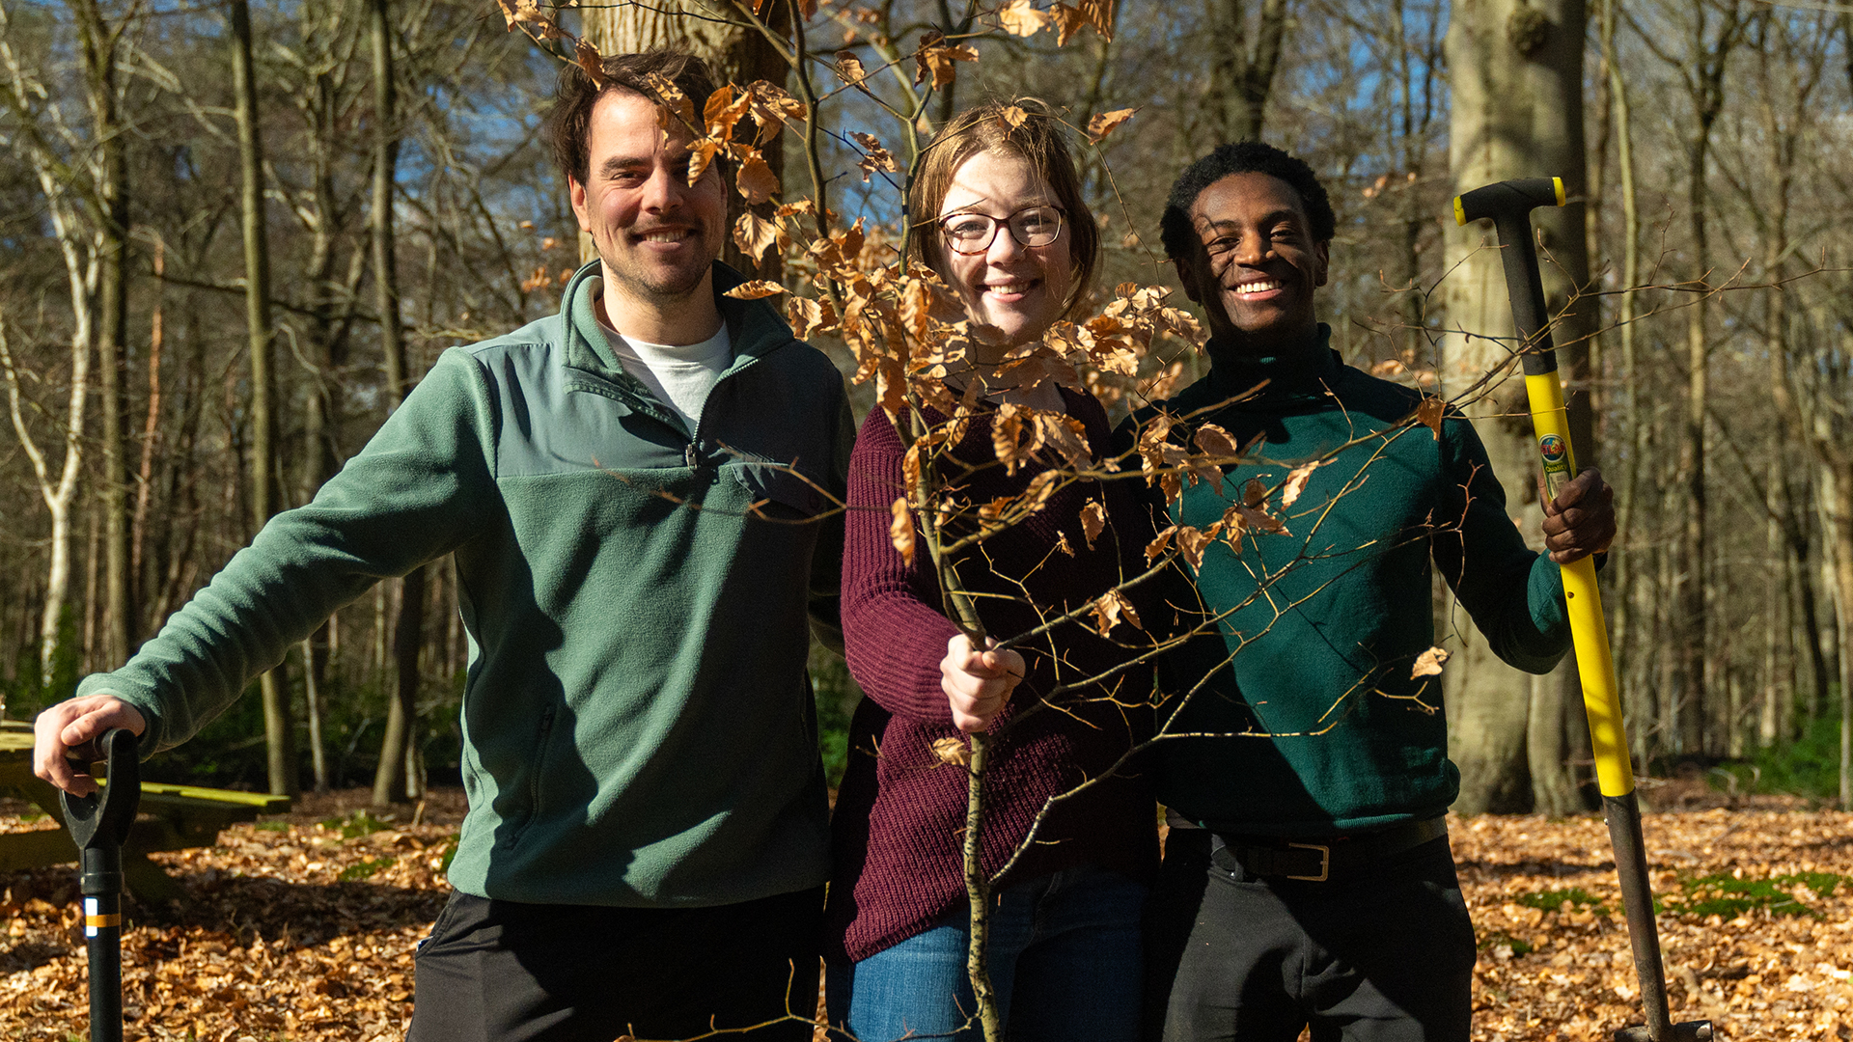



Slide 2
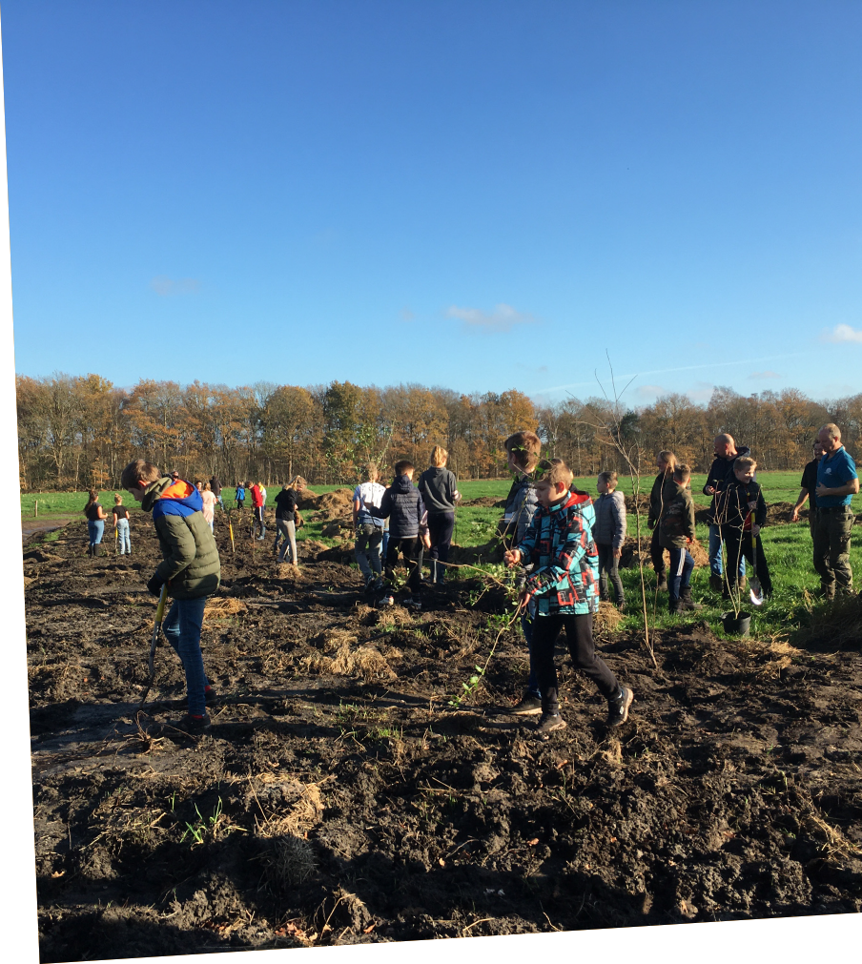
Doel presentatie
In te vullen

Slide 3

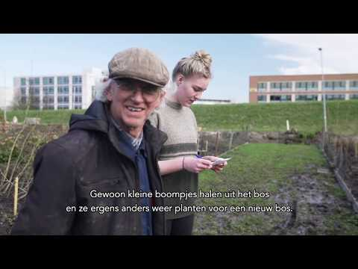


MET 3 STICHTINGEN
DE HANDEN UIT DE MOUWEN
Organisatie en communicatie
De bedenker en aanjager
300boeren met wens om biodiversiteit te verhogen
Maart 2020, zo begon het…

Slide 4
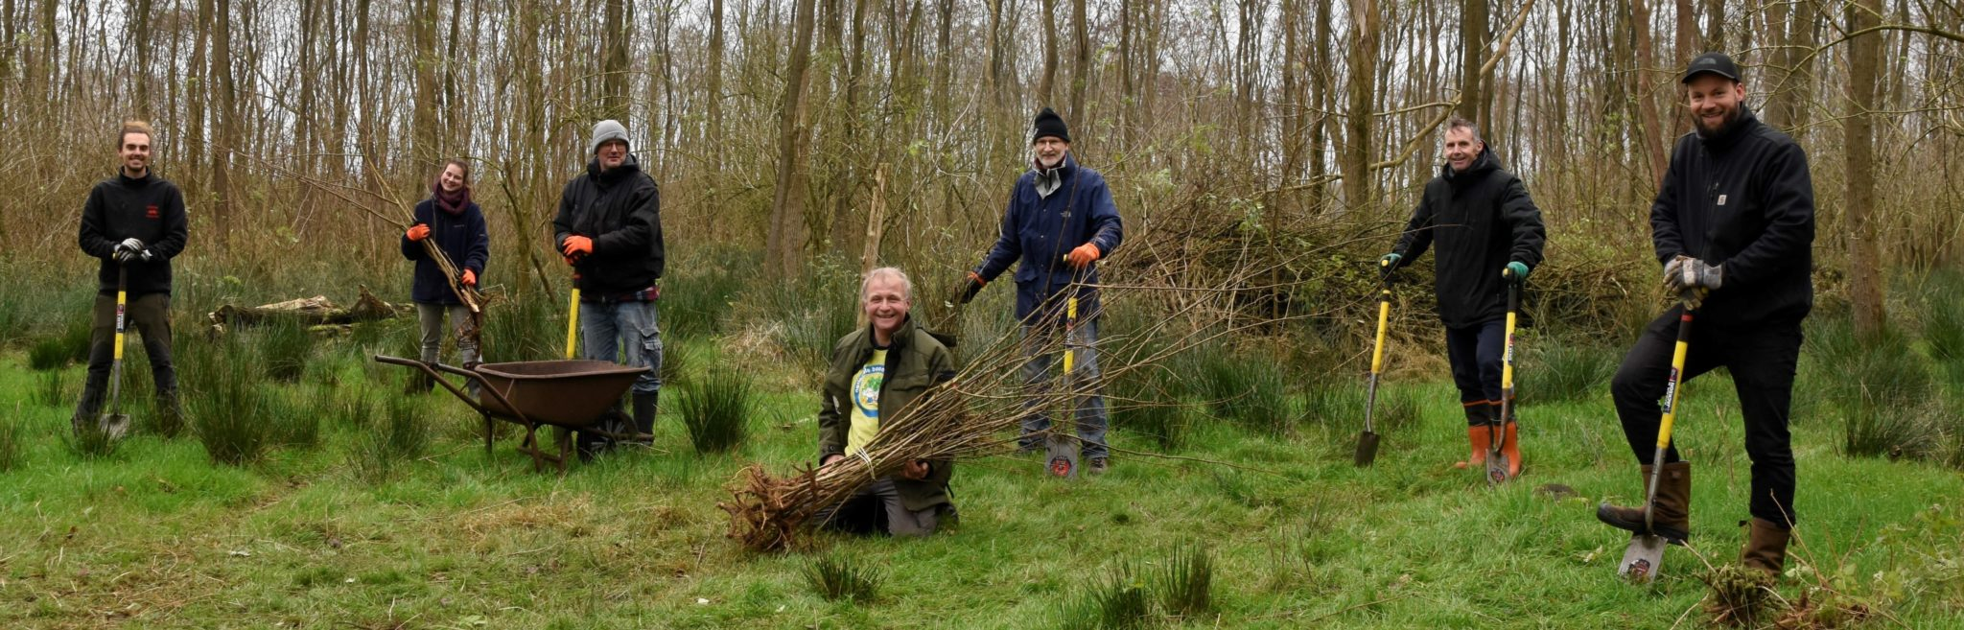
Even voorstellen

Slide 5
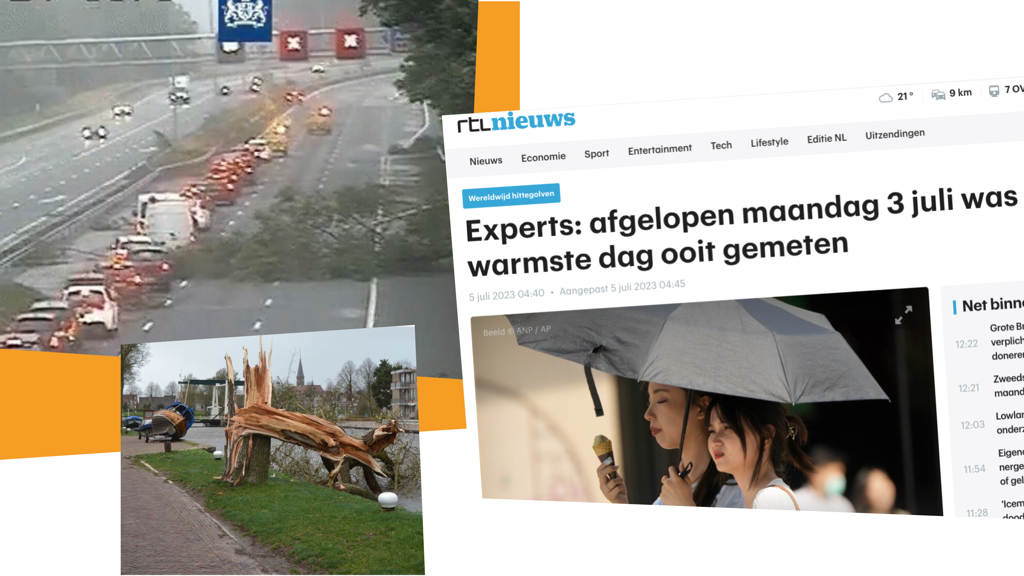
De urgentie is hoog

Slide 6
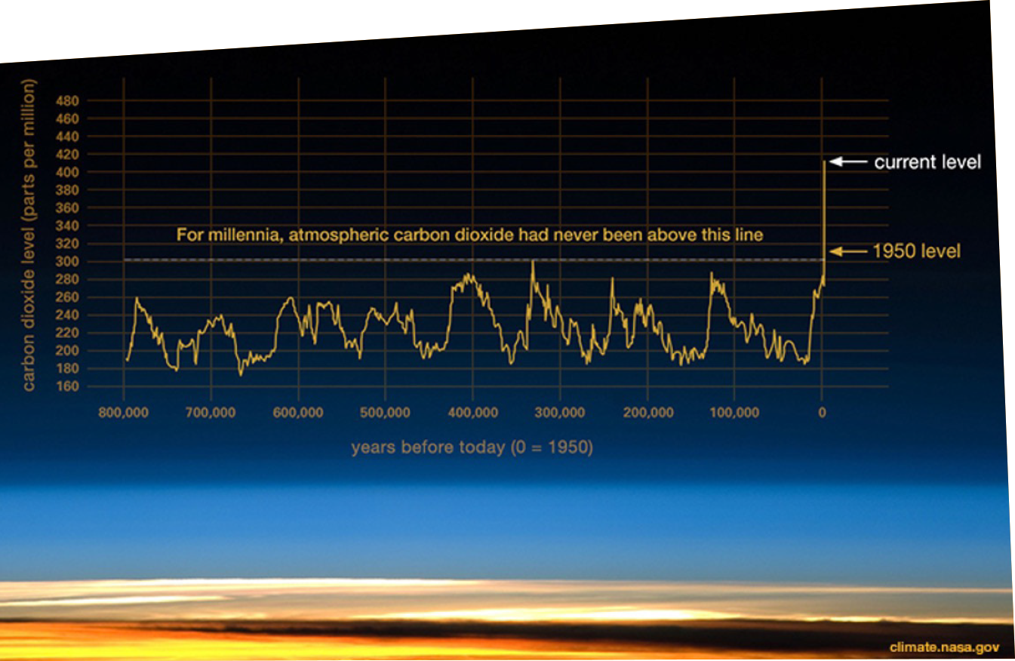
De urgentie is hoog
Voor het industriële tijdperk: 280 PPM CO2 in atmosfeer, in 2020: 420 PPM

Slide 7
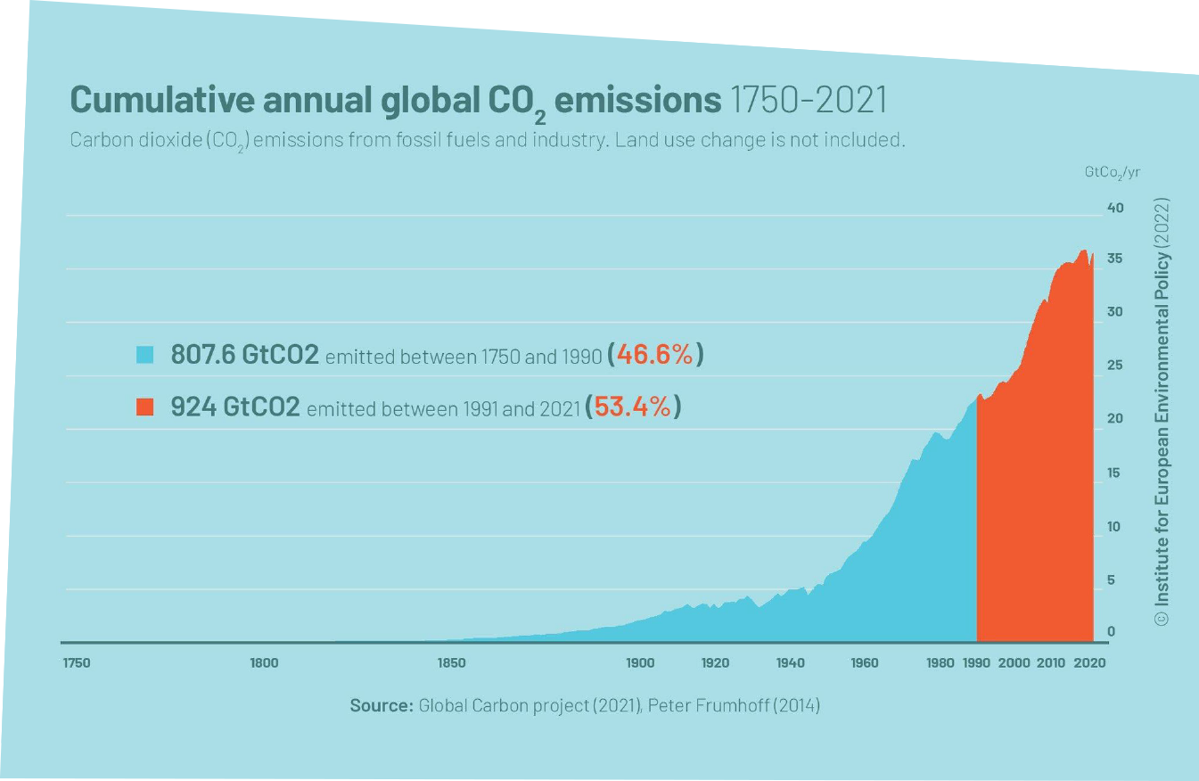
De urgentie is hoog
240 jaar versus laatste
30 jaar

Slide 8
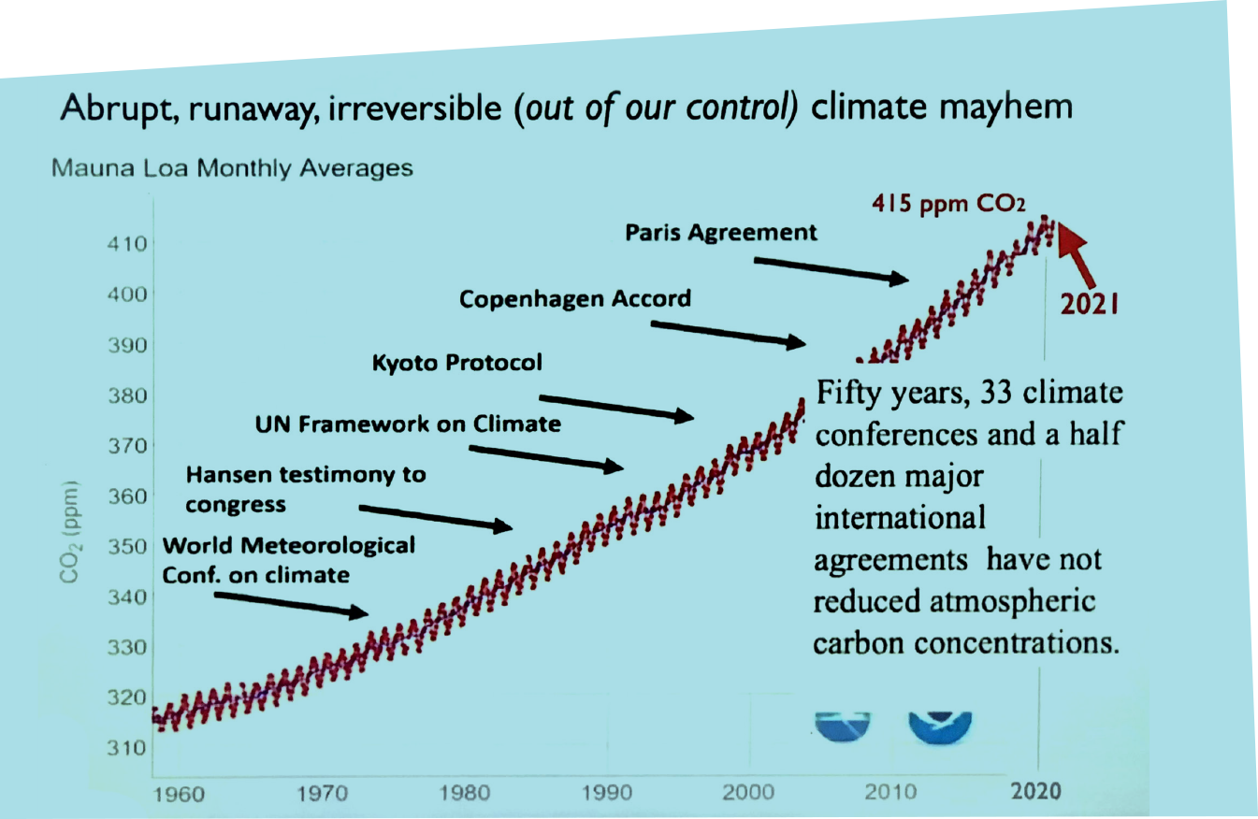
De urgentie is hoog
Wereldwijde uitstoot stijgt ondanks afspraken
Terwijl:
The European Advisory Board on Climate change vraagt met klem een 90-95% reductie in 2040
NB. Paris Agreement – temperatuurdoel van maximale opwarming 1.5 graag t.o.v. pre-industrieel niveau. De schade bij deze opwarming werd werkbaar bevonden.

Slide 9
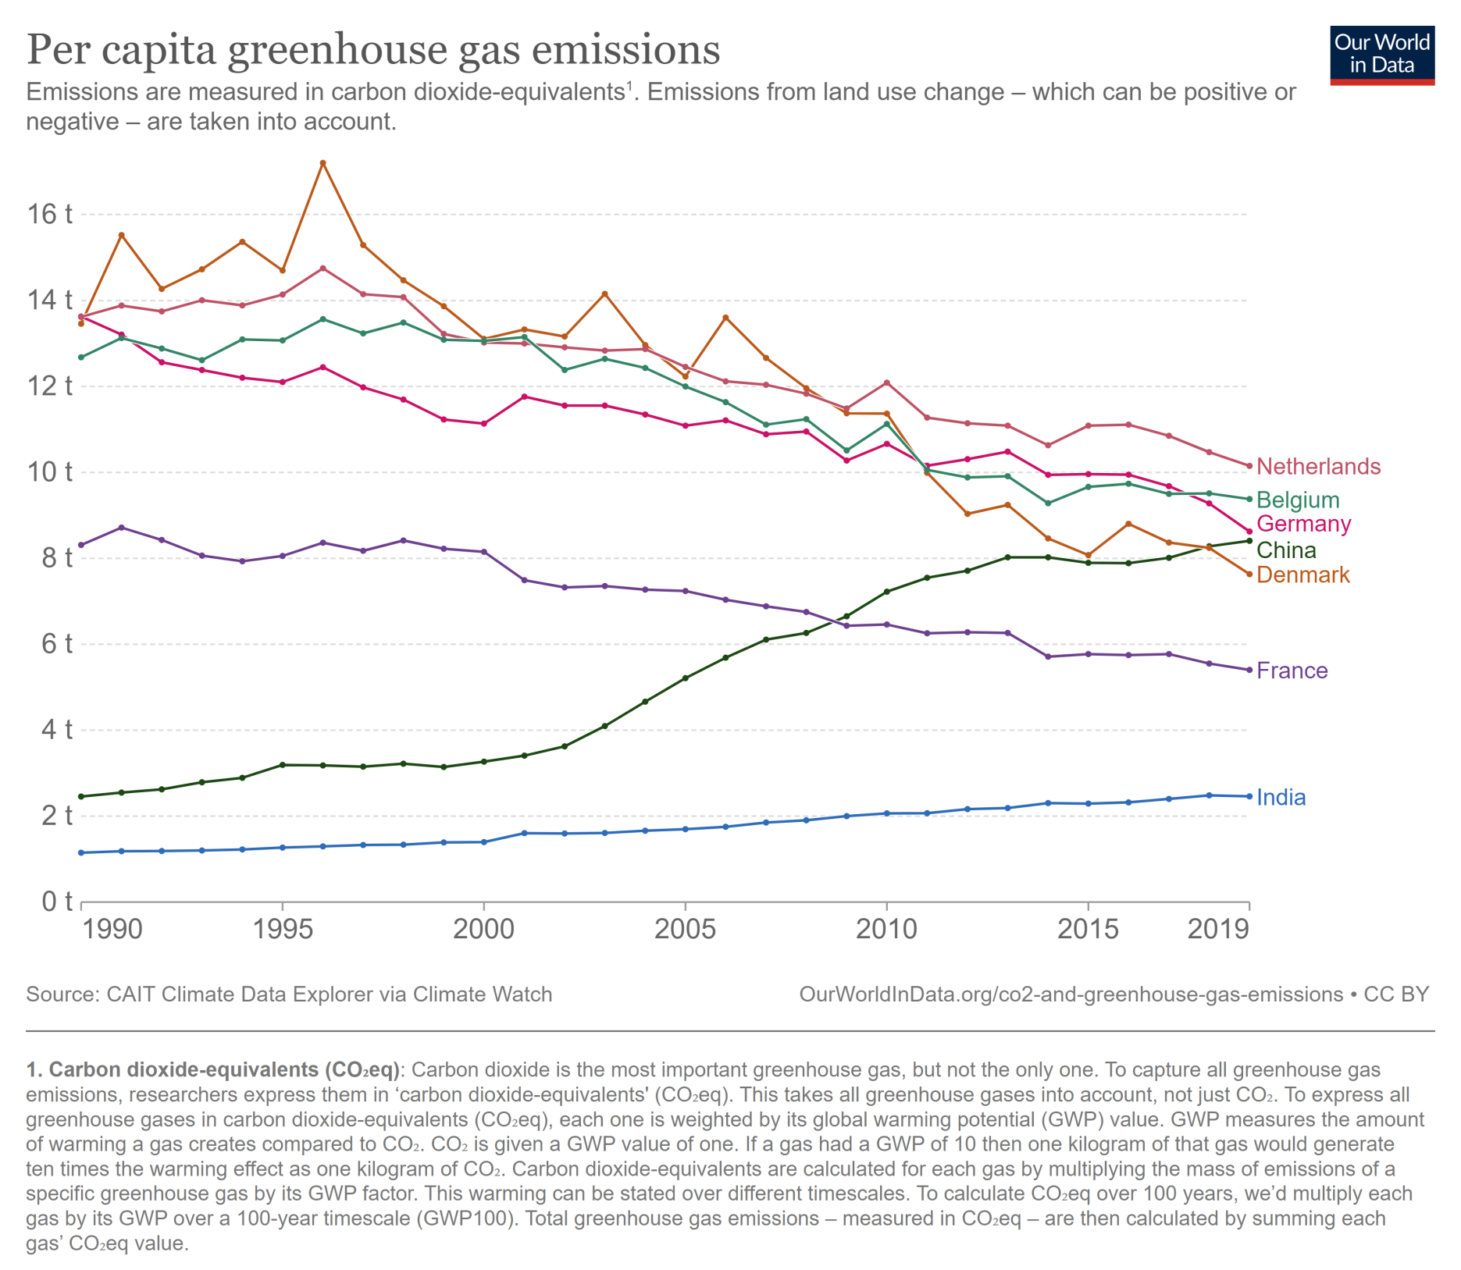
De urgentie is hoog
Nederland staat hoog in uitstoot per persoon

Slide 10
Het verschil tussen 1.5 en 2
Houden we de opwarming van de aarde onder de 1,5°C, dan zal het noordpoolgebied waarschijnlijk ten minste een deel van zijn ijsdek behouden, en daarmee zijn belangrijke rol in het afkoelen van het noordelijk halfrond.
De regio in sub-sahara is nog nét leefbaar
Koraalrif sterft tot 50% af en daarmee de biodiversiteit op zee, en de voedsel die men mogelijk uit de oceaan kan halen. Een ecosysteem sterft ten delen af.
Houden we de opwarming van de aarde onder de 1,5°C, dan zal het noordpoolgebied waarschijnlijk ten minste een deel van zijn ijsdek behouden, en daarmee zijn belangrijke rol in het afkoelen van het noordelijk halfrond.
De regio in sub-sahara is nog nét leefbaar
Koraalrif sterft tot 50% af en daarmee de biodiversiteit op zee, en de voedsel die men mogelijk uit de oceaan kan halen. Een ecosysteem sterft ten delen af.
Laten we de temperatuur daarentegen tot 2°C oplopen, dan zal de zee rond de Noordpool om de paar jaar vrijwel geheel ijsvrij worden. Er wordt extra zonne-energie zal opgenomen door het dronkere zeebed van de oceaan. Dit zorgt voor versnelde opwarming naar 3 graden.Tipping point!
Notes:
https://www.zesgraden.nu/

Slide 11
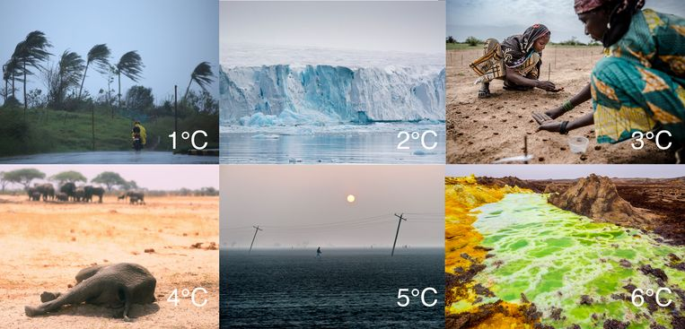
Koraalrif sterft 99% af, zo goed als dood. Biodiversiteit in de zee, en daarmee de mogelijkheid om voedsel uit de oceanen te halen, staat sterk onder druk.
Bij 2°C lopen 136 megakuststeden kans onder water te lopen, met rond 2100 een jaarlijkse schade van 1,4 biljoen dollar.
Een groot deel van de wereld krijgt last van lagere oogsten van maïs, rijst, tarwe en andere basale voedselgewassen leidt, waardoor het heel moeilijk wordt de verwachte wereldbevolking van 9,5 miljard mensen te voeden en de kans op massale hongersnood stijgt.
Meer dan 1,7 miljard mensen met ernstige hittegolven te kampen zullen krijgen, 420 miljoen met extreme hittegolven en 65 miljoen met uitzonderlijke – dat wil zeggen, dodelijke – hitte-omstandigheden.
Notes:
https://www.zesgraden.nu/

Slide 12
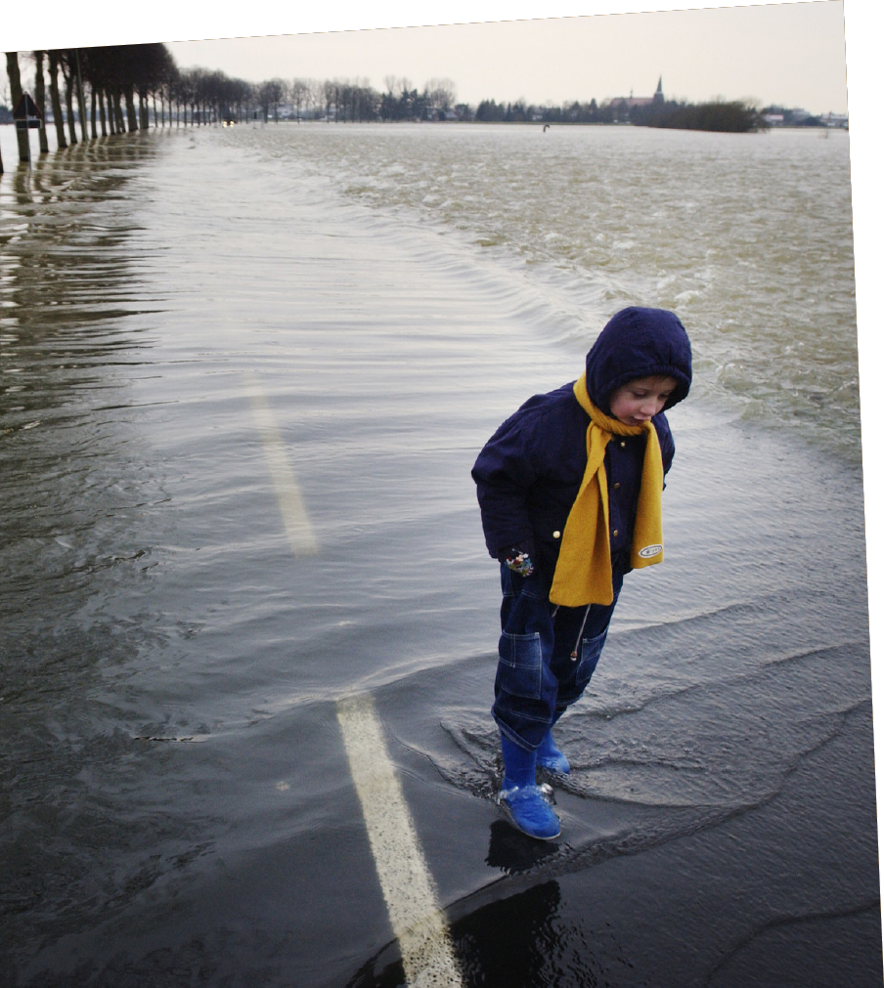
De urgentie is hoog
als we doorgaan zoals we nu doen – wanneer bereiken we de 1.5 graden opwarming?
A: In 14 jaar
B: In 30 jaar
C: In 8 jaar

Slide 13
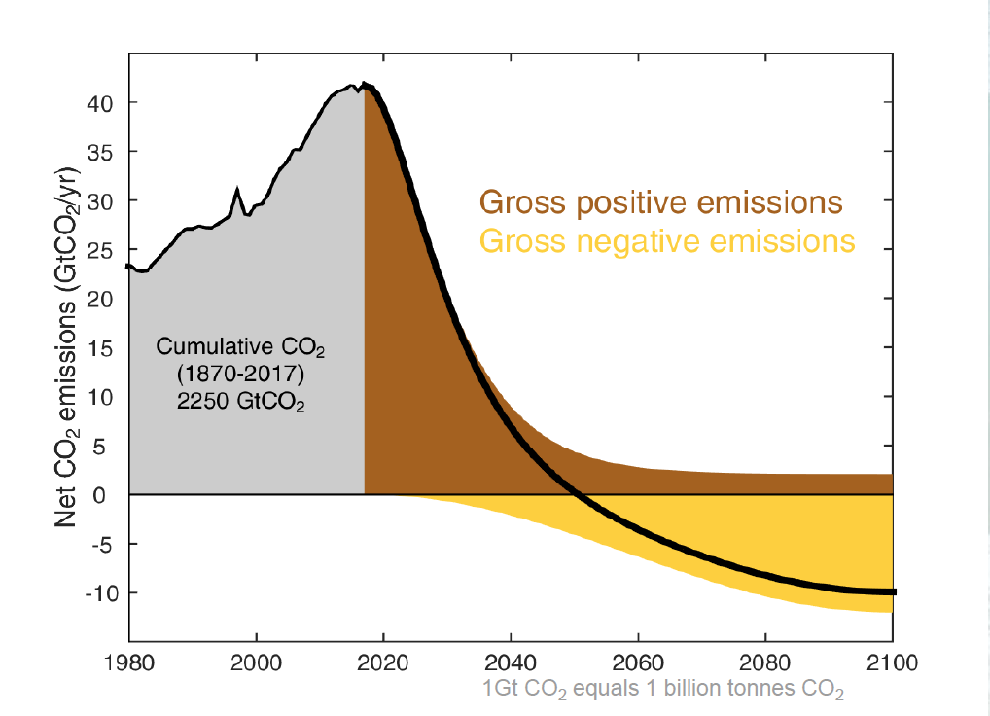
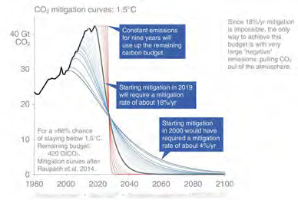
ALS DE CO2-UITSTOOT NIET GAAT DALEN, BEREIKEN WE OVER NEGEN JAAR 1,5 GRAAD OPWARMING EN OVER 30 JAAR TWEE GRADEN OPWARMING (KNMI, 2022)
HOE SNEL MOET DE UITSTOOT OMLAAG OM ONDER TWEE GRADEN OPWARMING TE BLIJVEN?
We moeten "planetary-scale carbon dioxide removal" starten. Oftewel, negatieve emissies: we moeten naast het reduceren van de uitstoot, uitstoot gaan vastleggen.

Slide 14
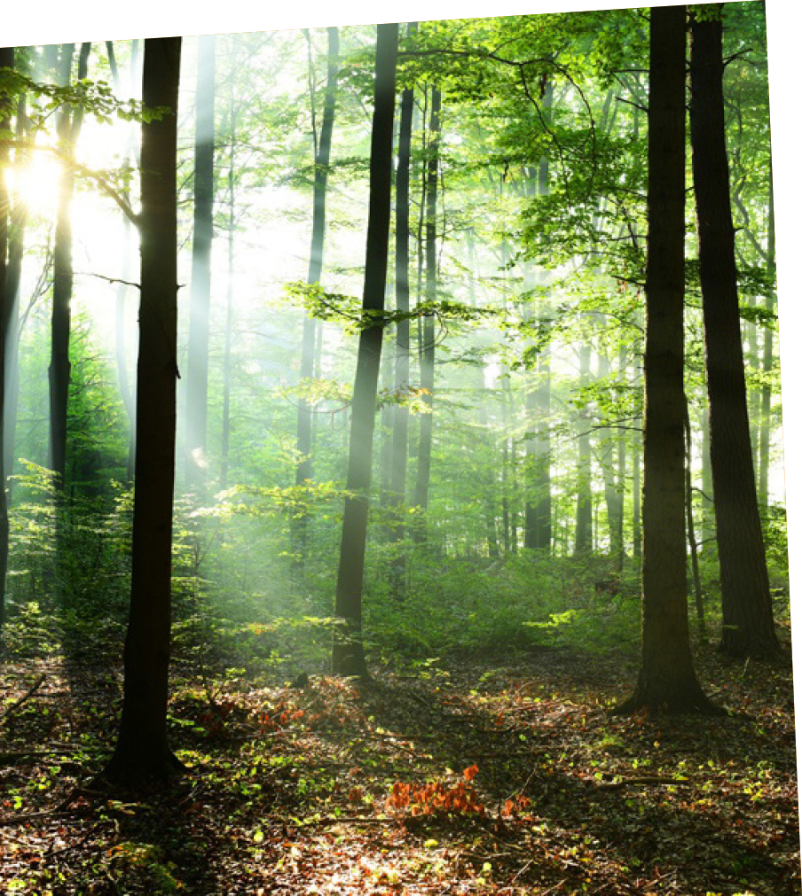
Negatieve emissies in bomen
Grootschalige wereldwijde herbebossing kan 10 jaar van uitstoot compenseren. Behalve tegen klimaatverandering zijn bomen om vele andere redenen onmisbaar: ze leveren zuurstof, werken als natuurlijke airco’s, filteren fijnstof, huisvesten vele diersoorten en zijn goed voor onze (mentale) gezondheid. Steeds meer burgers zijn hiervan doordrongen

Slide 15
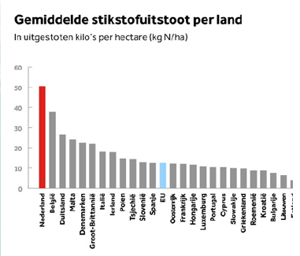
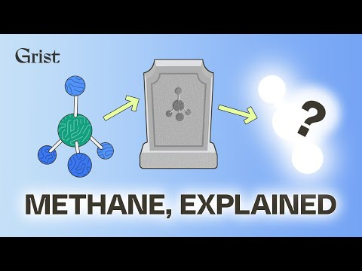
En dan is er ook nog....
Stikstof (n)
methaan
NH3 (Ammoniak) middels vee
NOx (stikstofoxiden) machines
0.0002% van de greenhouse gas verantwoordelijk voor 30% opwarming

Slide 16
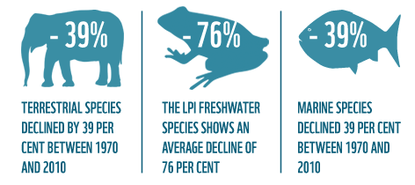
Biodiversiteit zwaar onder druk
Door klimaatverandering
Door andere vervuilende stoffen of schadelijke concentraties van bepaalde verbindingen; zoals stikstof
Door land-use-change, en bijbehorende ontbossing
Door herbiciden, pesticiden (gif) en kunstmest
Door (illegale) jacht en visserij
Klimaatverandering zorgt voor...

Slide 17

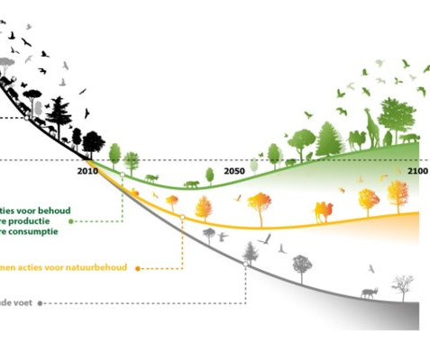
De urgentie is hoog
Klimaat
Biodiversiteit

Slide 18
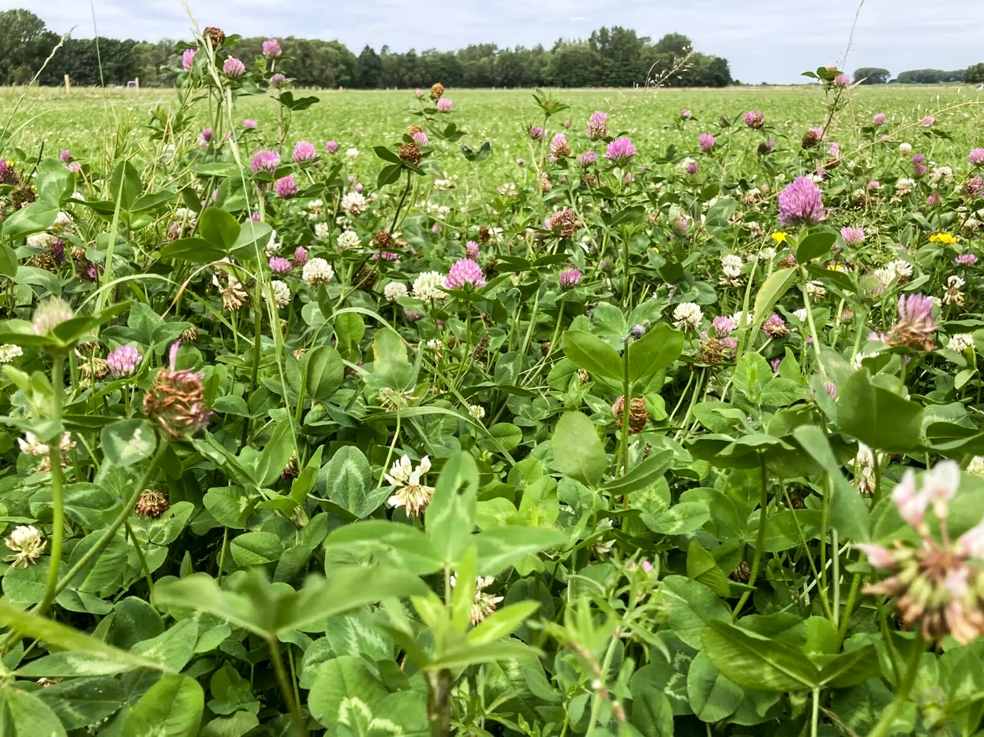
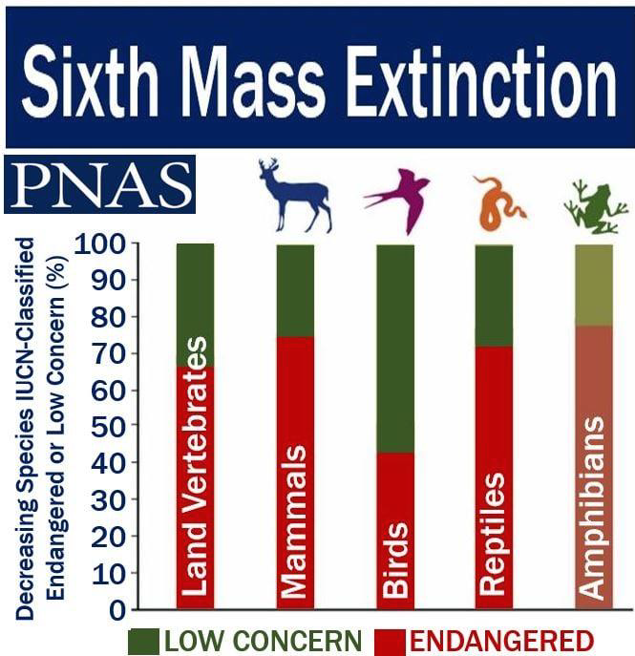
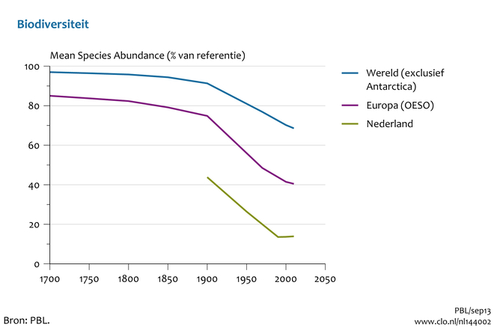
De urgentie is hoog

Slide 19
Wat is biodiversiteit?
Waarom is biodiversiteit belangrijk?

Slide 20
Terwijl: gezonde ecosystemen voorzien van veel ecosysteemdiensten en kunnen meer verschillende soorten en hoeveelheid aan stoffen verwerken
Biodiversiteit = de hoeveelheid en complexiteit aan leven dat mogelijk is.
Een gezond ecosysteem, een florerend ecosysteem, heeft een hoge mate aan biodiversiteit.
Gezonde ecosystemen, met hoge mate van biodiversiteit, verzorgt veel "ecosysteemdiensten".
  Het reguleert stoffenkringloop: reinigt lucht en water, neemt CO₂ en stikstof op.
  Het maakt onze voedsel voorzienig mogelijk: bodemleven essentieel voor het toegankelijk maken van voedingsstoffen naar de planten, bestuivers en dieren verspreiden zaden en pitten.

Slide 21
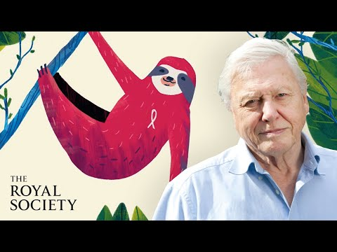
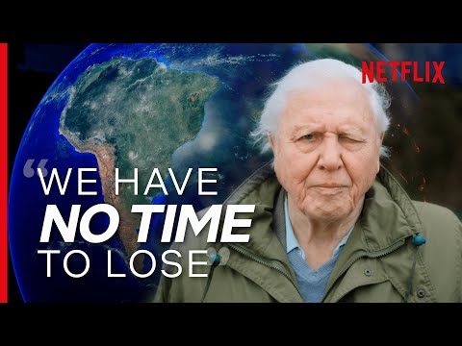
Biodiversiteit & klimaat staan met elkaar in verbinding
Biodiversiteit: waarom is het belangrijk?
Tippings points: verwoeste ecosystemen versnellen klimaatverandering

Slide 22
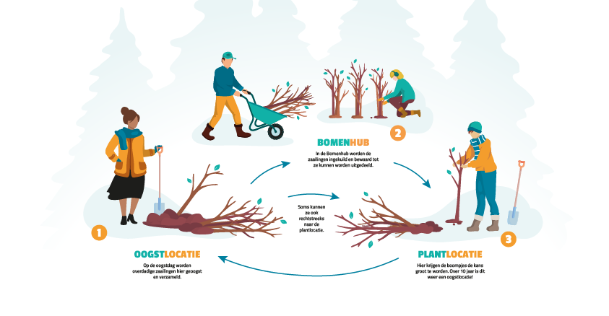
Circulair groenbeheer als oplossing

Slide 23
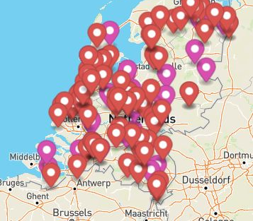
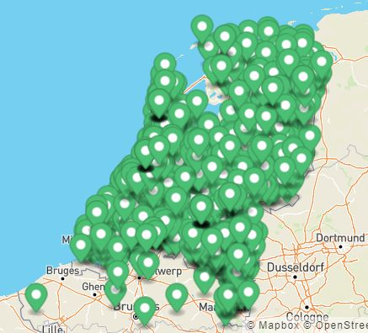
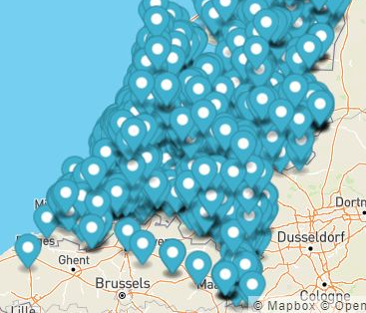

Meer bomen nu
X aantal bomen verplant in X seizoenen
  Zaailingen
  Stekken
  Kweekoverschot
Slagingspercentage 80%, 70% en 70%
X aantal oogst- , uitdeel- en
plantevents door hele land
Meer dan X hubs door het hele land
Plantlocaties: particulieren, boeren, voedselbossen, etc.

Slide 24
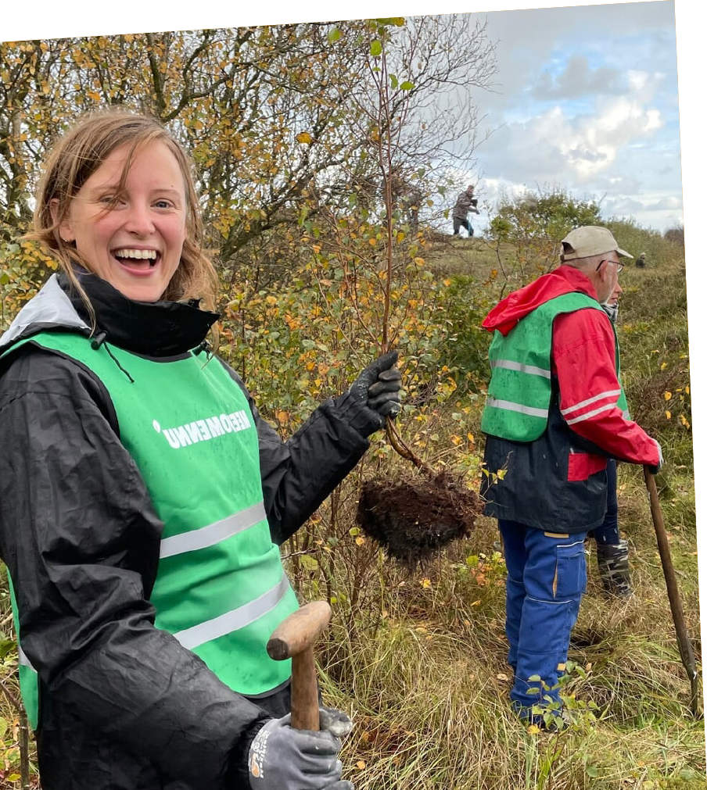
Hoeveel bomen (ver)plant een vrijwilliger op gemiddeld op een oogstdag?
10-20
20-50
50-100

Slide 25

Alle oogst- hub- en plantlocaties in één systeem
Registreren welke boom naar welke locatie zich verplaatst
Vrijwilligers met en zonder account kunnen zich op events van deze locaties opschrijven
Chatsysteem
Een app
We ontwikkelen door

Slide 26
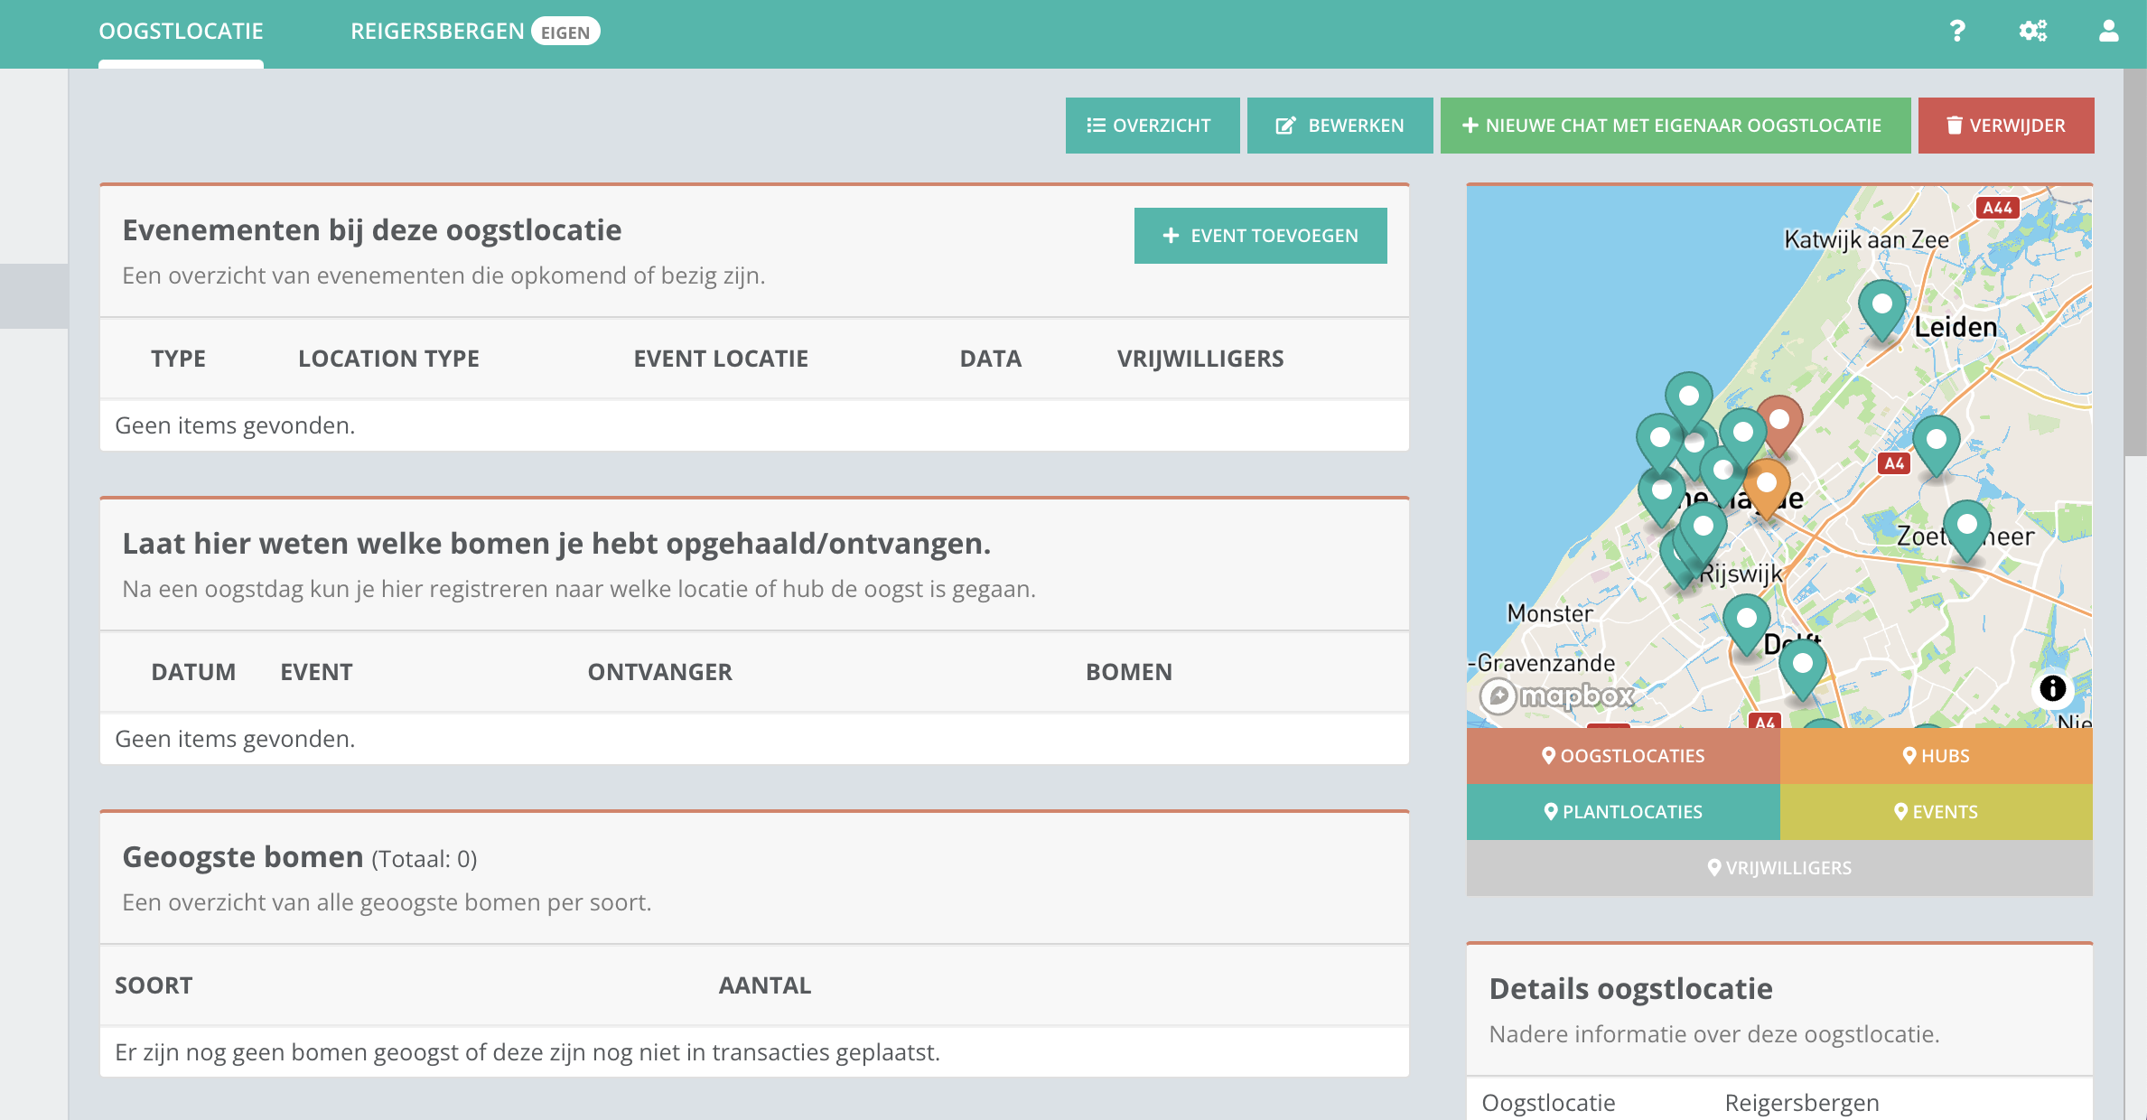
Notes:
VUL HIER RECENT BOMENPLANNER BEELD IN

Slide 27
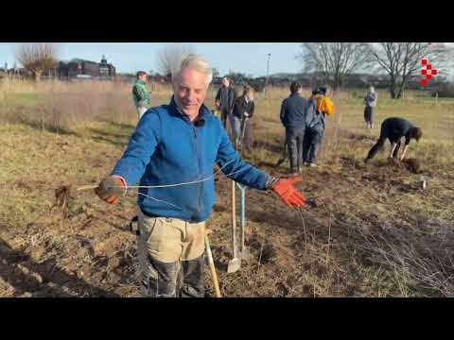
Hergebruik van boompjes én we laten het gebied mooi achter

Slide 28
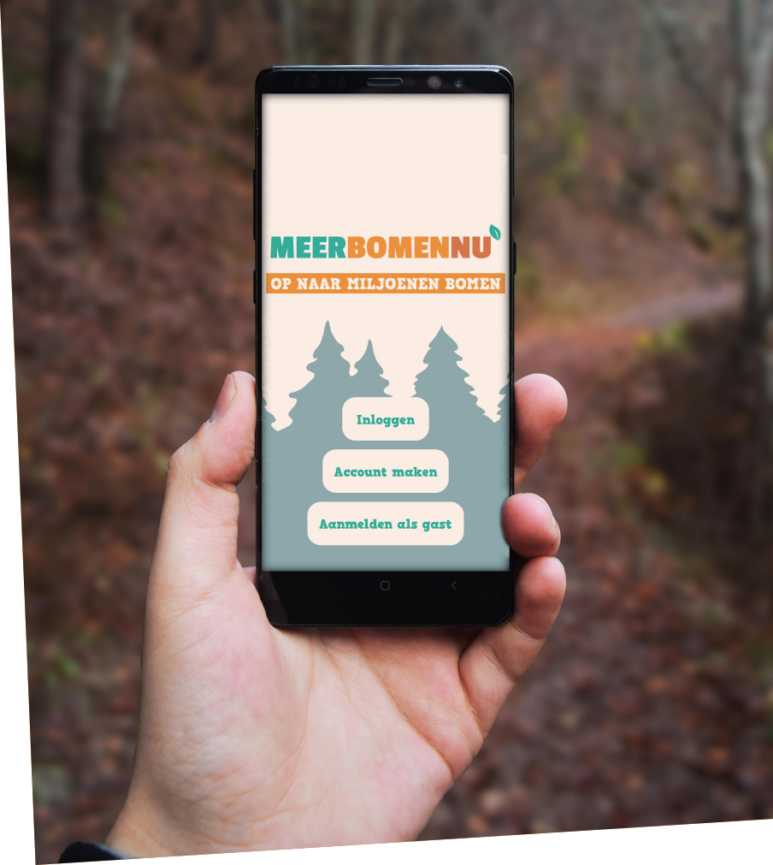
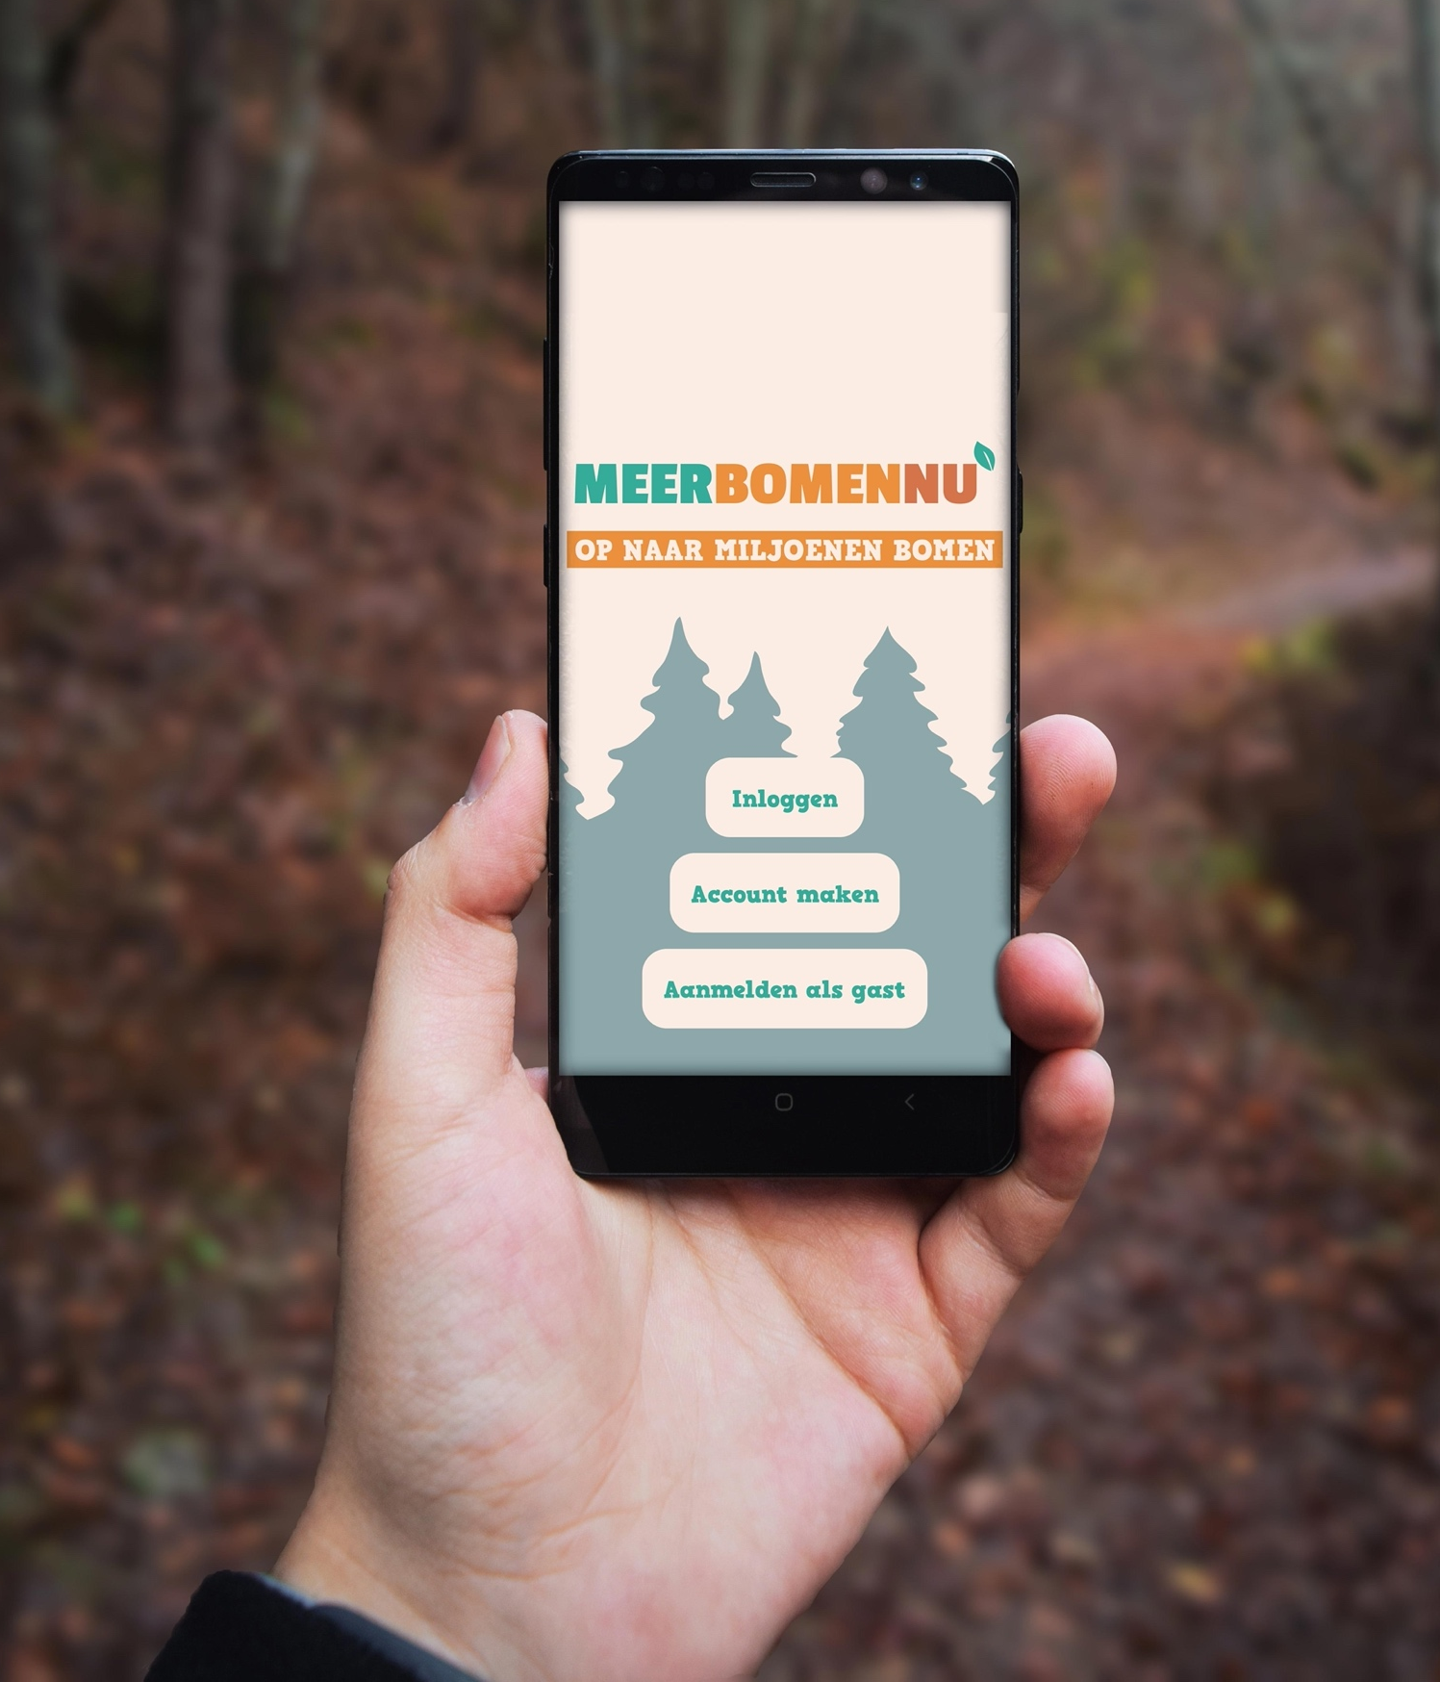
DOWNLOAD THE APP
In de app:
Aanmelden voor evenementen en overzicht evenementen in de buurt
Chatten met de vrijwilligers van jou evenement
Oogst doorgeven van jouw evenement
Voor uitdeeldagen: QR scanners en QR code van ophalers – administratie versimpeld!
Relevante handleidingen per event bij de hand

Slide 29
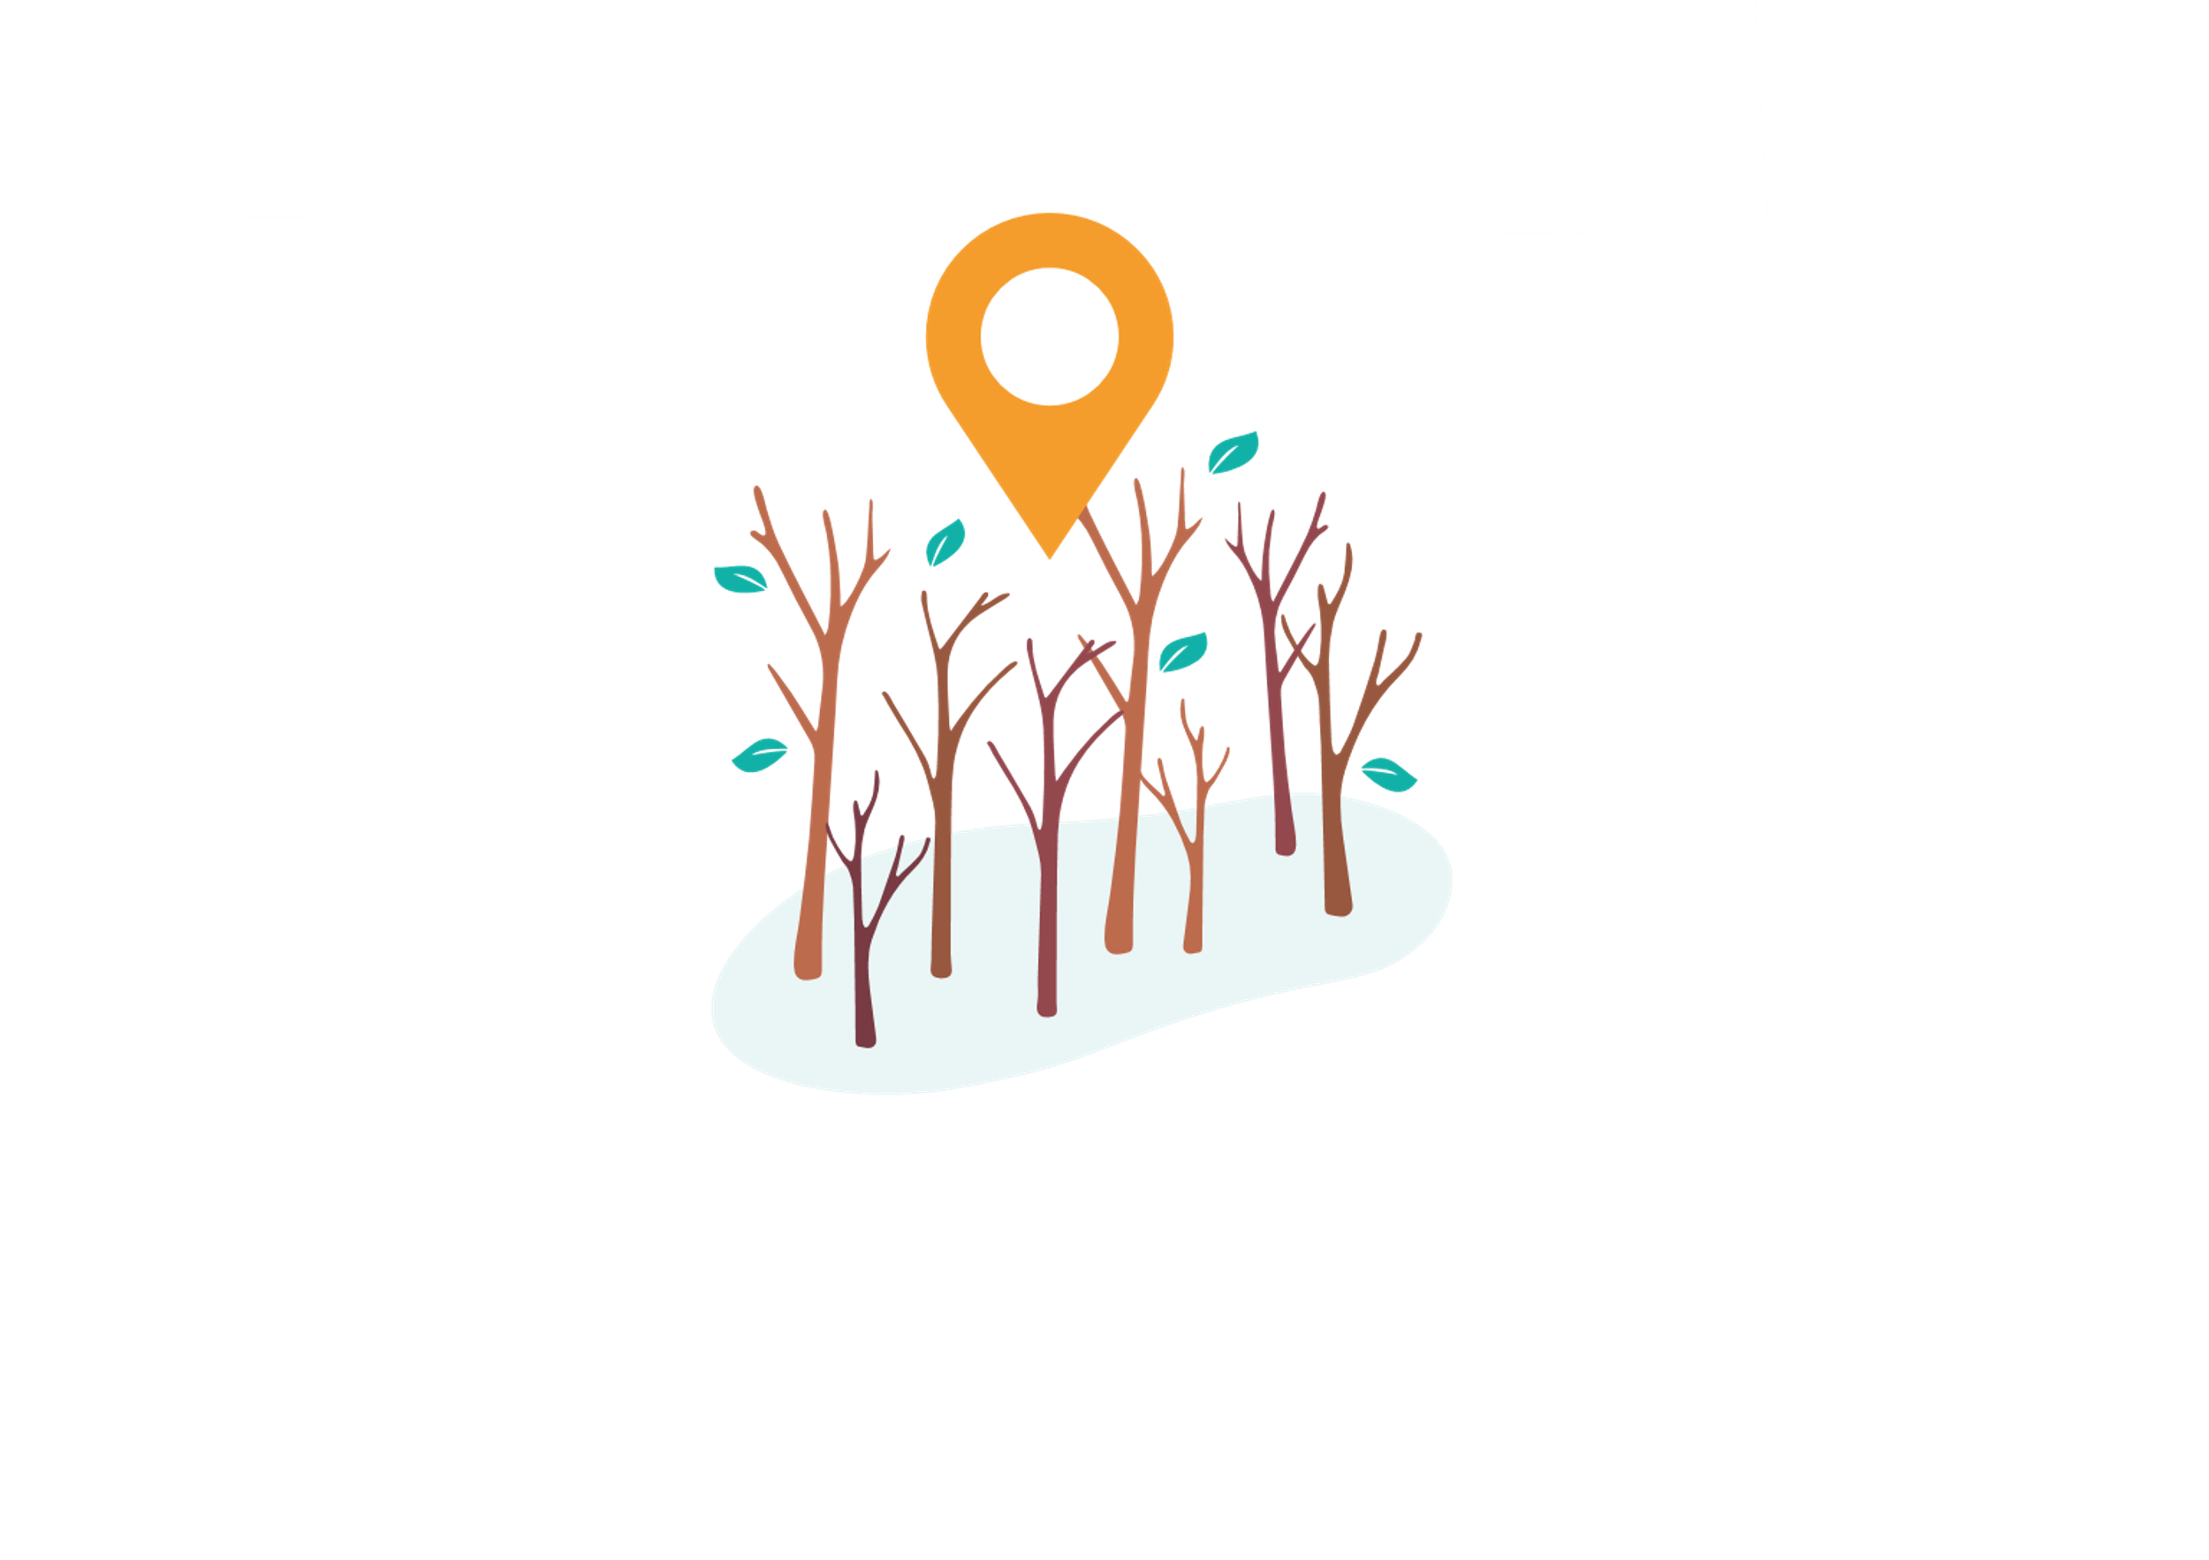
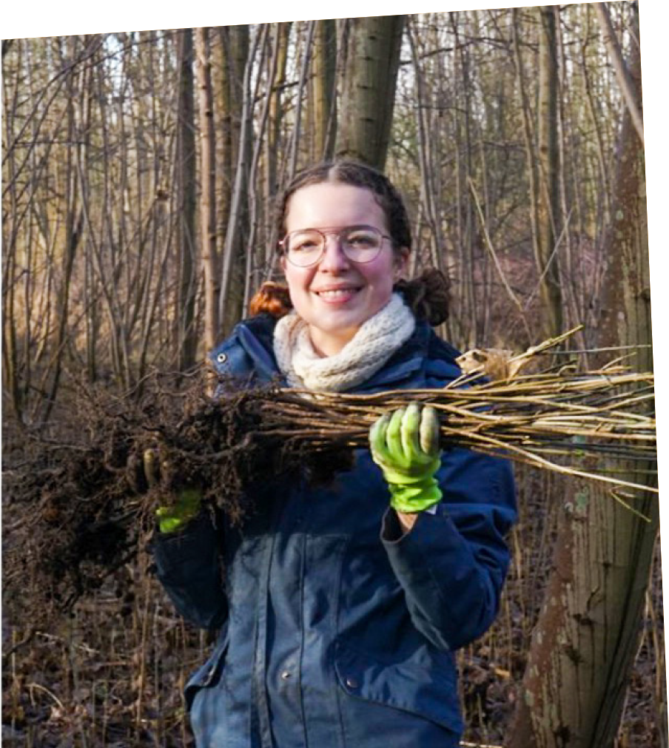
OOGSTDAG
Vorm van circulair natuurbeheer: snoeien en oogsten in plaats van maaien, vrezen en klepelen
Geen kaalslag
Natuureducatie
Een leuke dag in de buitenlucht
Concreet resultaat
Werken vanuit het beheerplan en in samenspraak met de terreinbeheerder
Altijd met oogstbegeleiders
Pak je schep en sluit aan!

Slide 30
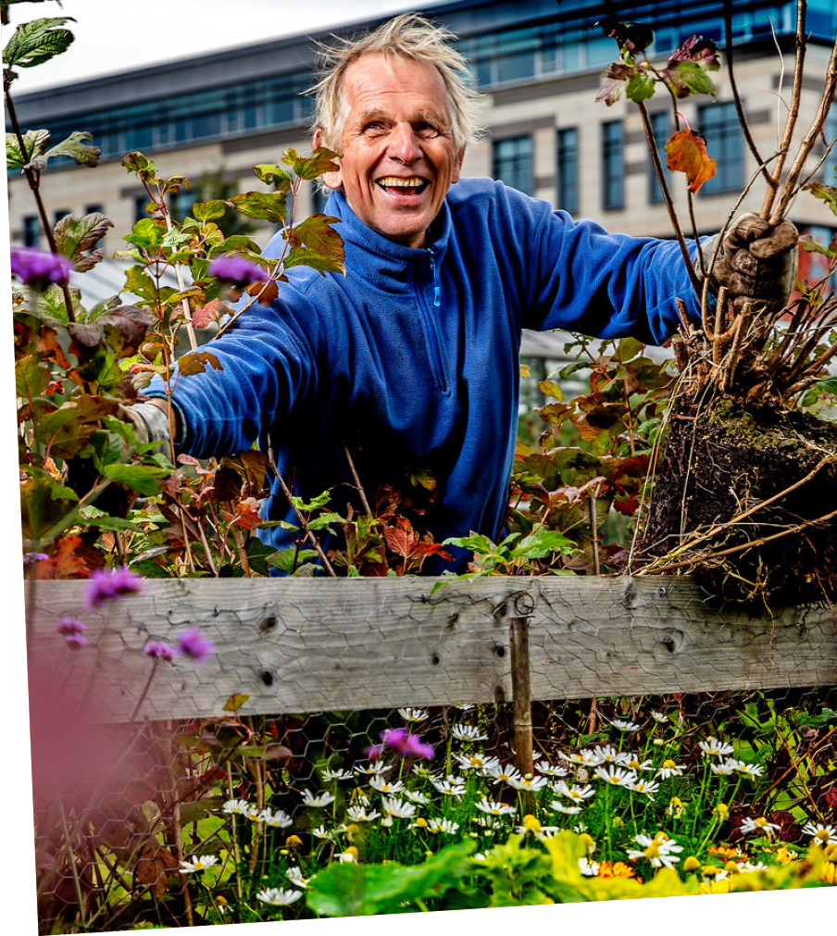
Waar oogsten wij?
Natuurgebieden en stadsparken: uitdunnen, opschot, te dicht bij pad, ongewenste soorten
Samenwerking gemeentegroenbeheer, Staatsbosbeheer, Landschappen.
Landgoederen: helpen met achterstallig onderhoud
Achtertuinen: Landelijke doneer-een-zaailing-dag
Bouwterreinen
Bungalowparken, campings, wegbermen
Knotploegen
Restpartijen van kwekers
Meer over oogsten: meerbomen.nu/over-de-actie/oogsten/

Slide 31
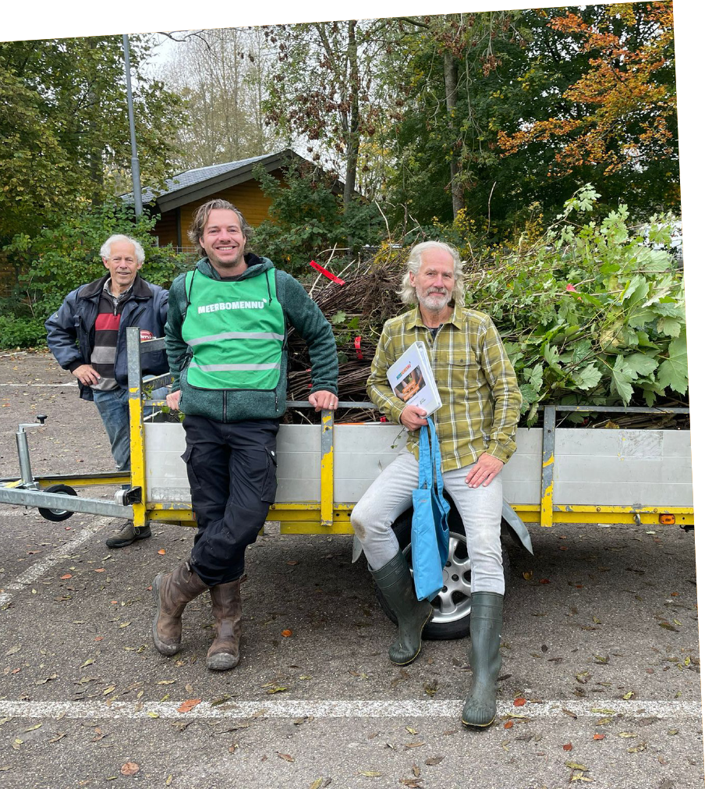
Welke soorten oogsten wij?
We oogsten alles, maar delen vooral inheems uit. Een win-win voor terreinbeheer en maatschappij!
Praktijk: 90% inheems, tot 150 verschillende soorten
Niet inheems? Dan naar voedselbos of achtertuin
Invasieve exoot? Op de takkenril
De mooiste laten we staan
Knie tot manshoogte
Zonder kluit zorgt voor minder transportkosten
Ook stekken van wilg, vlier, vlinderstruik, vijg en populier
Bulk versus gewilde soorten
Meer over oogsten: meerbomen.nu/over-de-actie/oogsten/

Slide 32
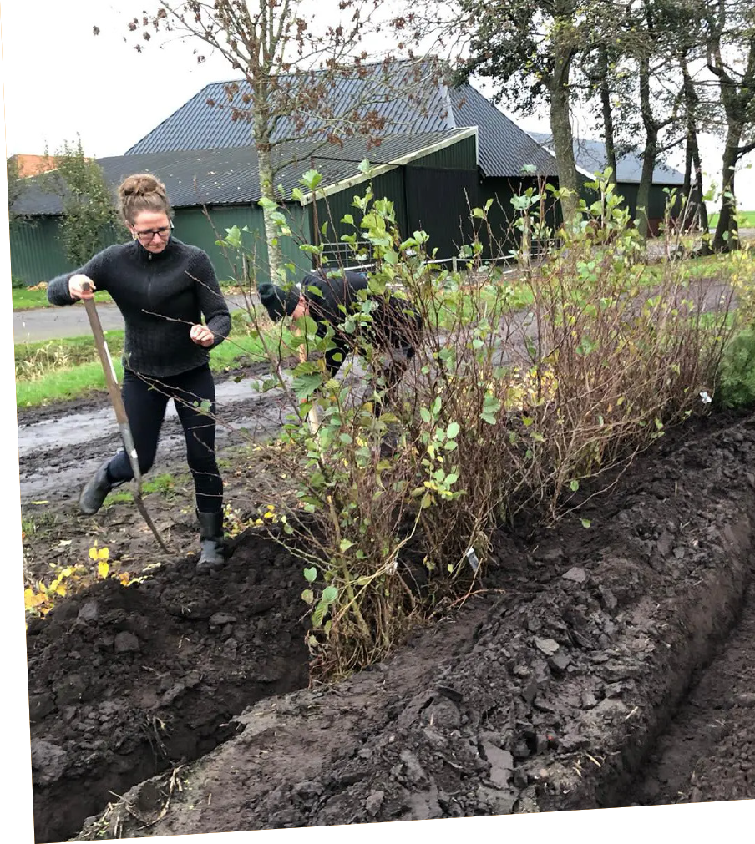
bomenhubs
Boeren, volktuinen, tuinderijen, schoolpleinen, braakliggend grond: op 10 m2 kan je al snel duizenden bomen kwijt!
Geulen trekken, inkuilen, tot de haarwortels bedekt zijn met aarde
Kan je niet snel genoeg inkuilen? Watertoegang is handig, leg ze tot max een week met de wortels in het water.
Oppotten
Planten scheuren
Doneer-een-zaailing dag
Meer over bomenhub: https://meerbomen.nu/over-de-actie/bomenhubs/

Slide 33

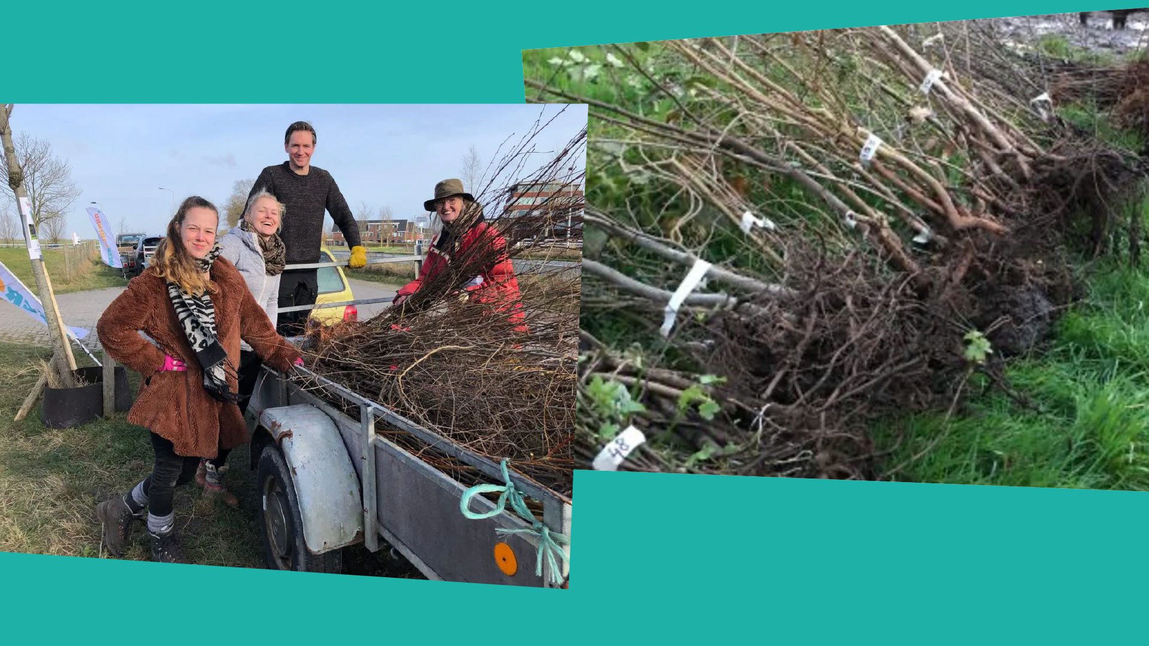
Sorteren, bundelen, registreren

Slide 34
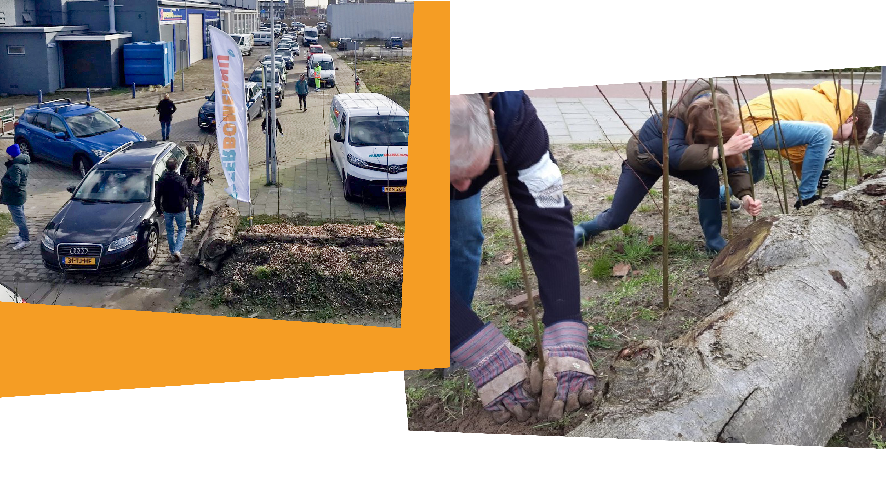
Van braakliggende parkeerplaats, tot groene ontmoetingsplek die de rest van de stad verder vergroend

Slide 35
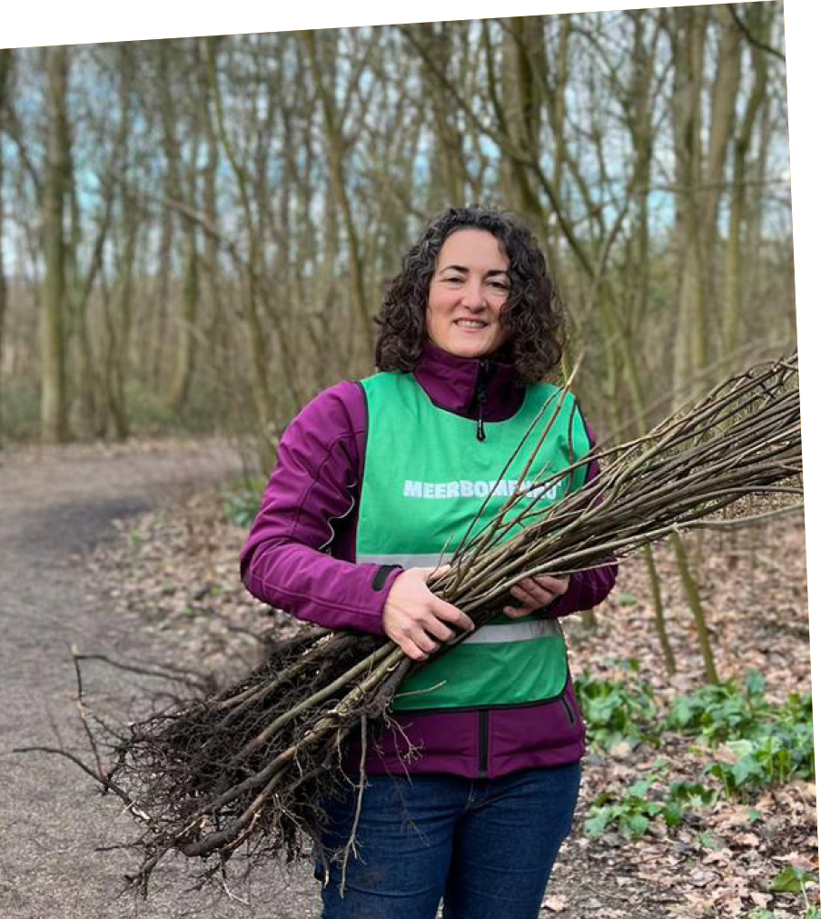
Planten
1/3 boer, 1/3 voedselbos, 1/3 stedelijk
Geen ingewikkelde contracten
Plant advies
Geven altijd een mix mee
Wie meehelpt krijgt de mooiste mix
Ook plantlocaties kunnen hulptroepen inroepen in de bomenplanner
Planten met bedrijven, scholen, en meer

Slide 36
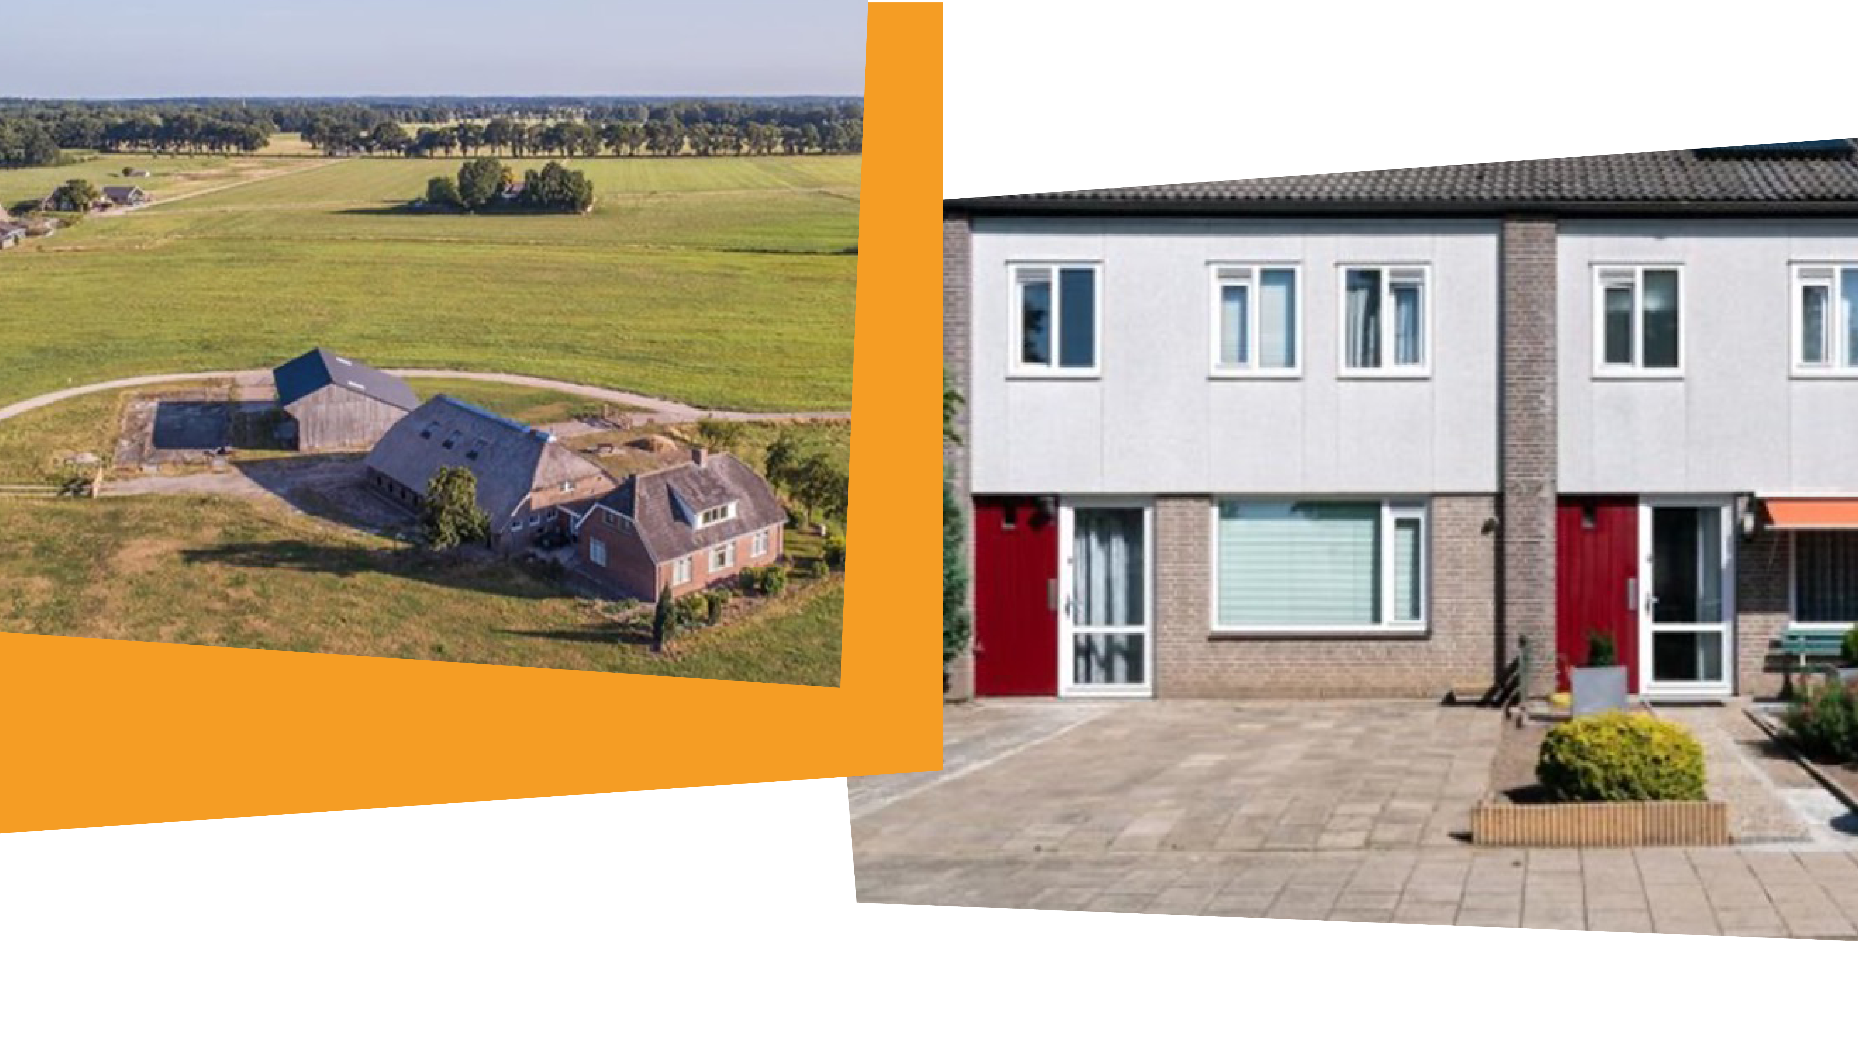
Bomen en struiken boeren en stad

Slide 37
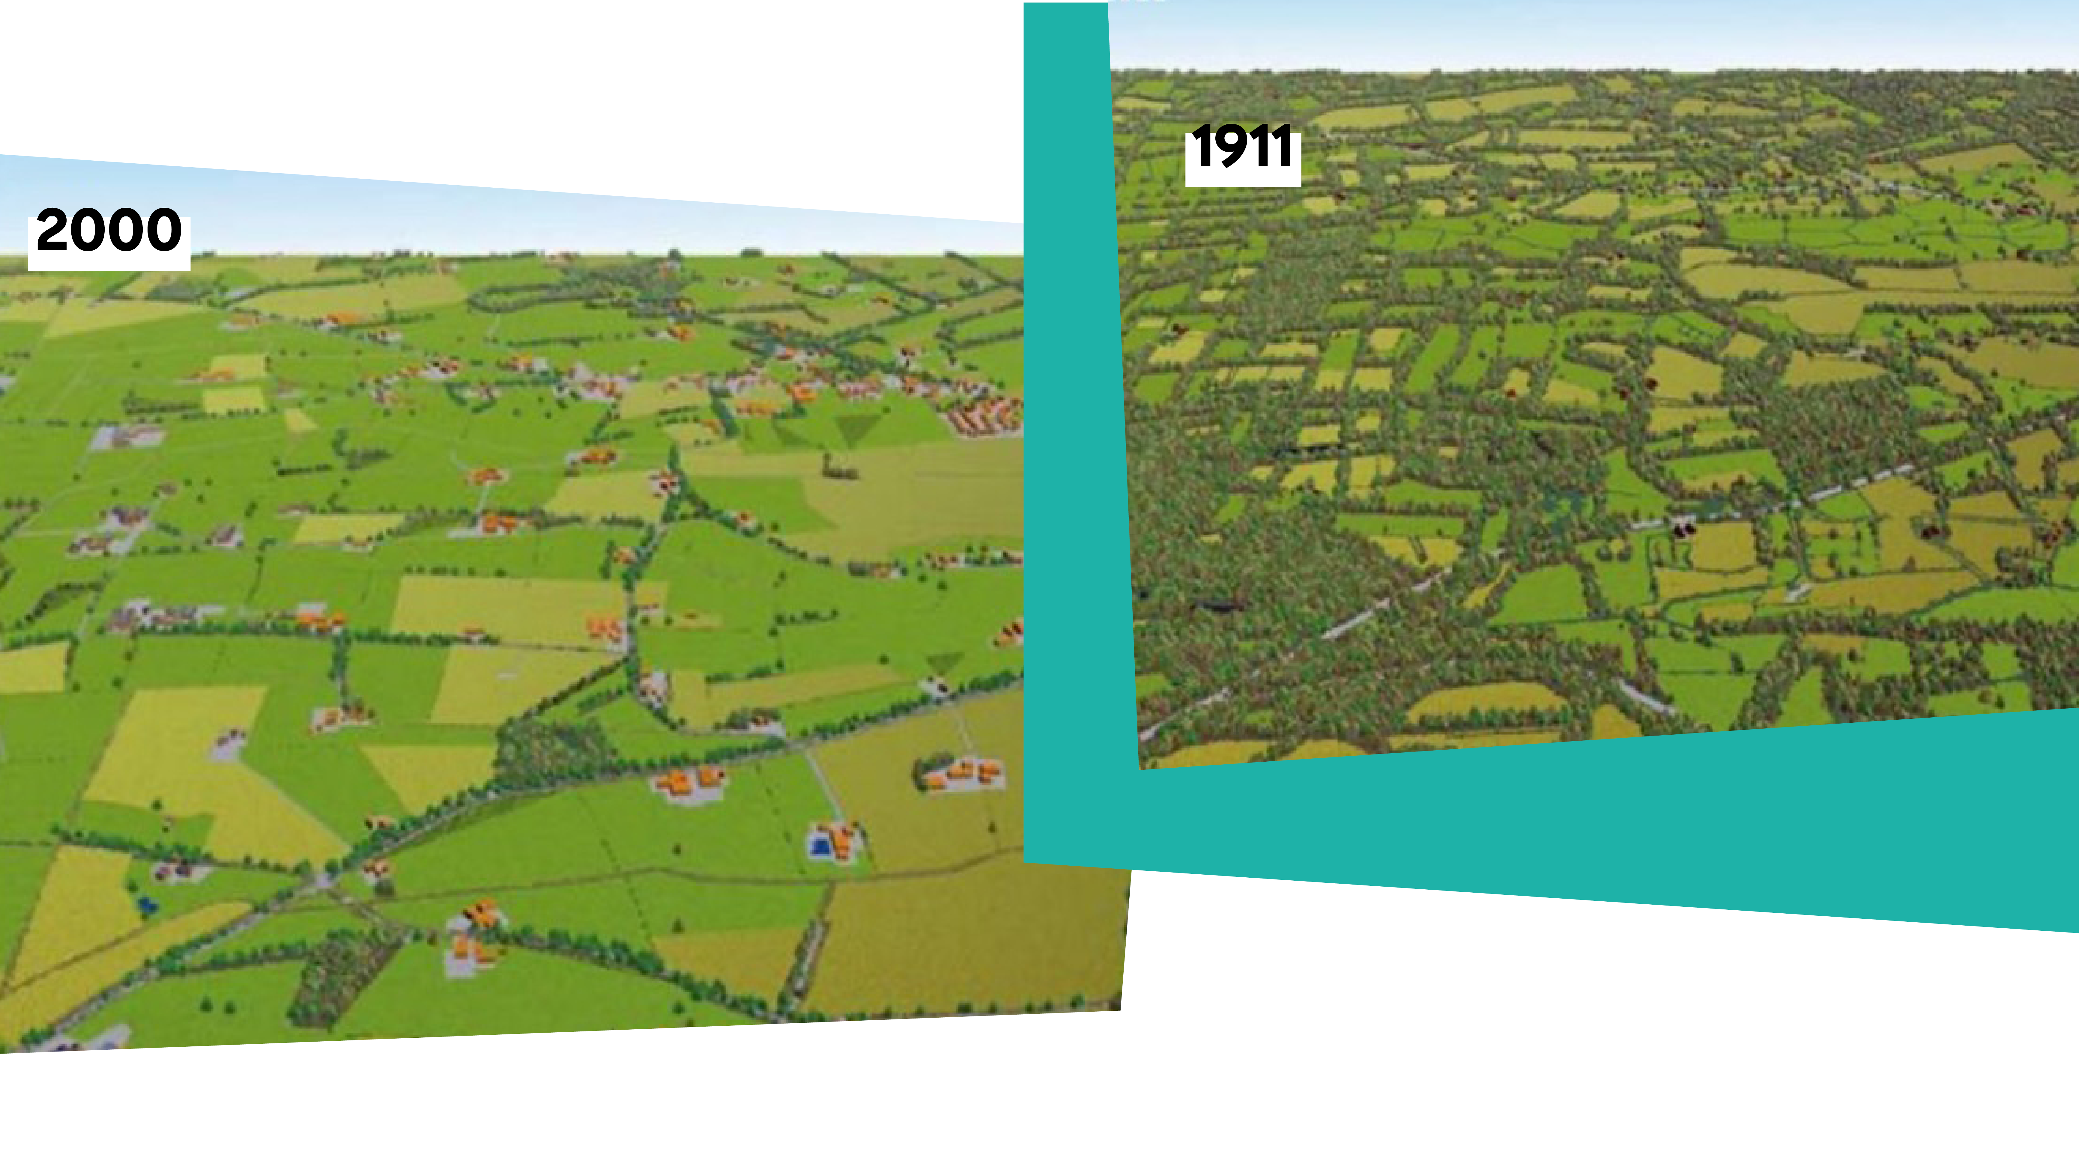
Terug naar het platteland van vroeger?

Slide 38
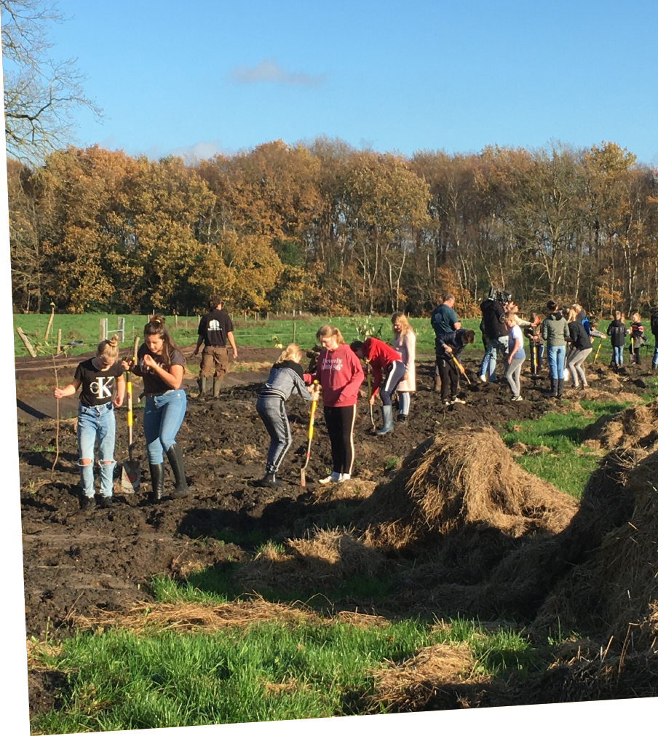
MEEDOEN?
Vul in op basis van de organisatie waar je de presentatie geeft

Slide 39
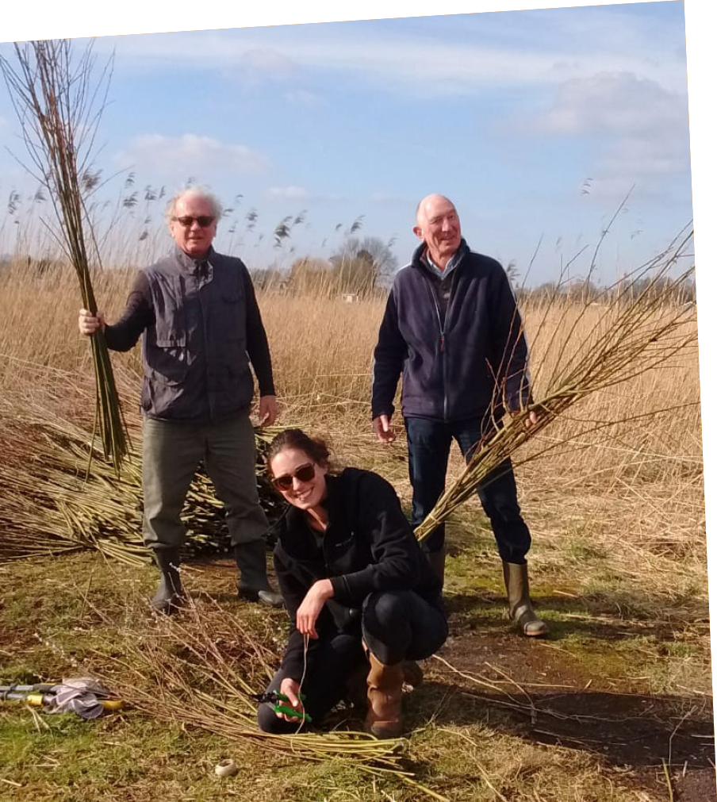
Vind alles terug op meerbomen.nu
Oogst handleiding, inclusief knoppenkaart, ziektekaart, en informatie over inheems en uitheems
  meerbomen.nu/oogsthandleiding
Bomenhubhandleiding, inclusief alle informatie over bomen
  meerbomen.nu/hubhandleiding
Planthandleiding, inclusief bomenvinder
  meerbomen.nu/planthandleiding
Communicatie toolkit
  www.meerbomen.nu/communicatietoolkit

Slide 40
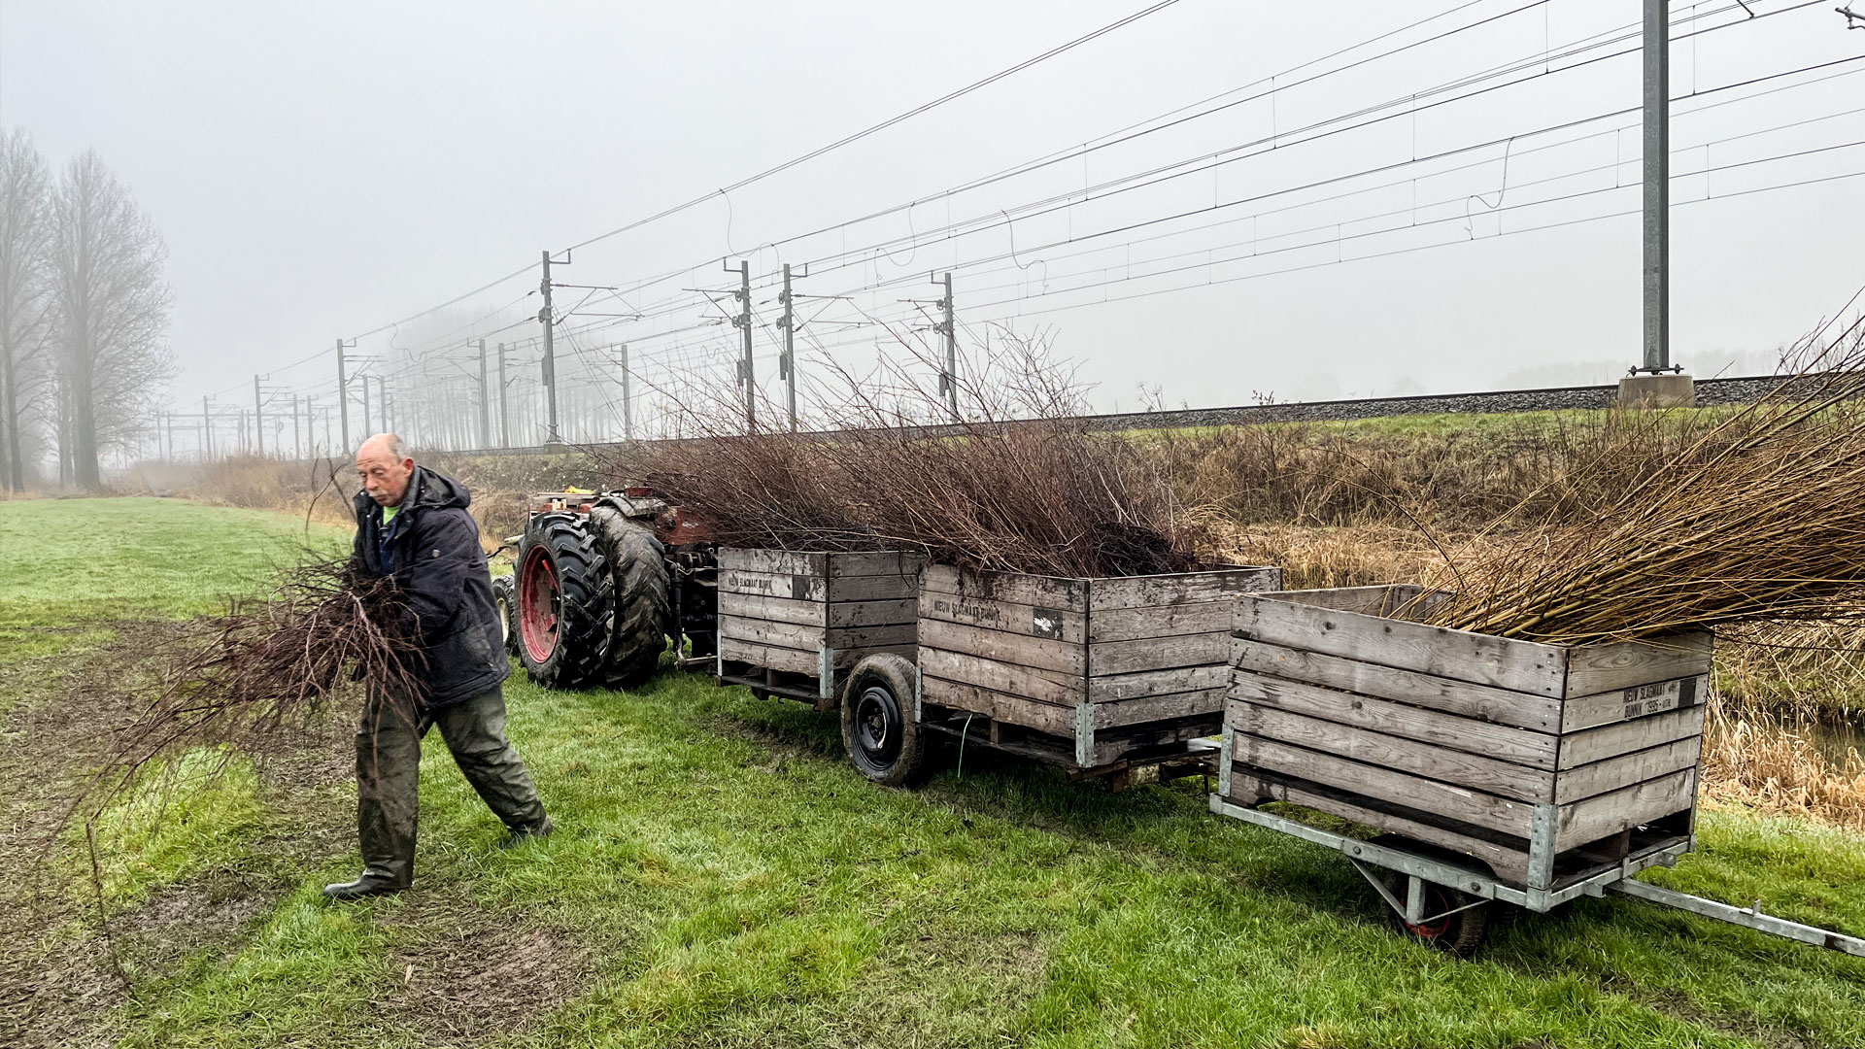

Vragen?

